Slide 1
리디북스 스토리보드
서지우

Slide 2
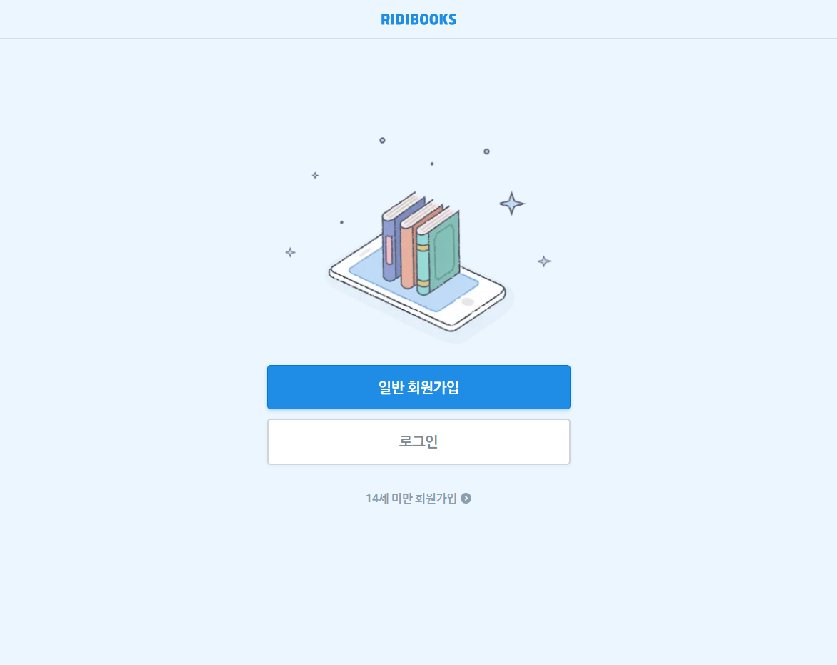
화면명 | 회원가입 페이지
URL | https://ridibooks.com/account/signup?return_url=https%3A%2F%2Fridibooks.com%2F
1
Screen Dessription
1 | 클릭 시 메인페이지로 이동
2 | 클릭 시 회원가입 정보입력 페이지로 이동
3 | 클릭 시 로그인 페이지로 이동
4 | 클릭 시 14세 미만 회원가입 페이지로 이동 [design] 마우스 올리면 색 바뀜
2
3
4

Slide 3
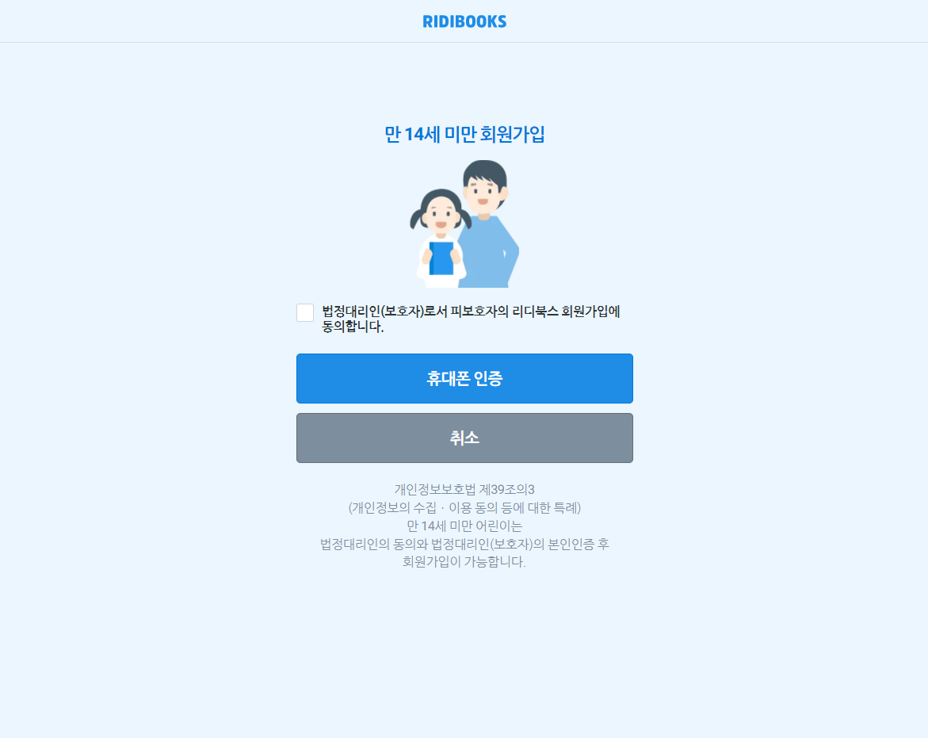
화면명 | 만 14세 미만 회원가입 페이지
URL | https://ridibooks.com/account/signup?return_url=https%3A%2F%2Fridibooks.com%2F
1
Screen Dessription
1 | 클릭 시 메인페이지로 이동
2 | 클릭 시 체크박스 활성화
3 | - 체크가 안되었을 때 클릭 시 ‘만 14세 미만 어린이는 법정대리인의 동의가 필요합니다‘ 팝업창 출력 체크가 되었을 때 클릭 시 안심본인인증 팝업창 뜸
4 | 클릭 시 회원가입 페이지로 이동
2
3
4

Slide 4
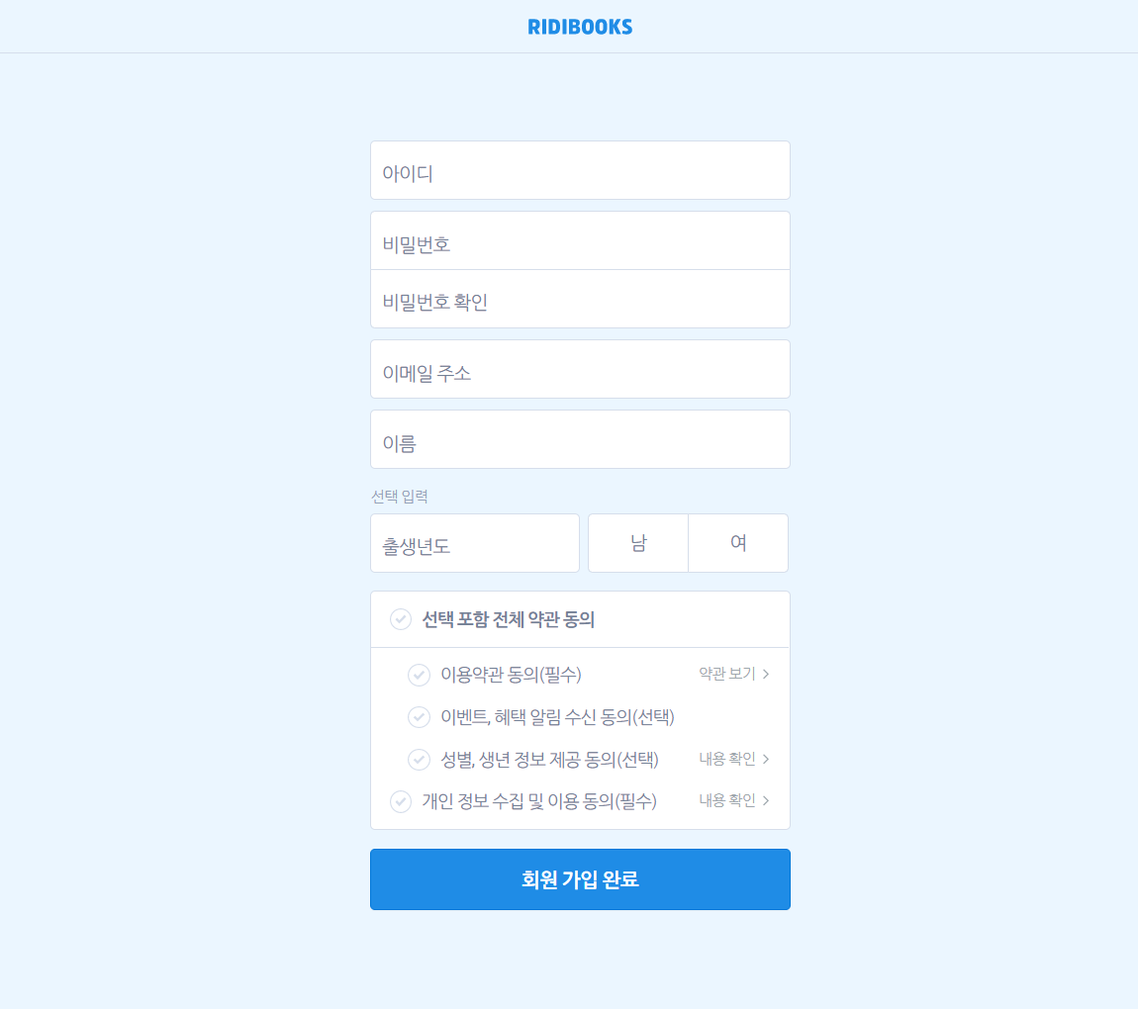
화면명 | 회원가입 정보입력 페이지
URL | https://ridibooks.com/account/signup/form?return_url=https%3A%2F%2Fridibooks.com%2F
1
Screen Dessription
1 | 클릭 시 메인페이지로 이동
2 | 아이디를 입력하는 칸 (5~20자 영문, 숫자 입력) - 중복될 시 입력칸 아래에 ‘이미 사용 중인 아이디입니다’라고 뜸
3 | 비밀번호를 입력하는 칸
4 | 비밀번호를 재입력하는 칸 (8자 이상, 영문/숫자/특수문자 중 두가지 이상입력)
5 | 이메일 주소를 입력하는 칸 (@을 포함한 유효한 주소 입력) - 중복될 시 입력칸 아래에 ‘이미 사용 중인 이메일 주소입니다’라고 뜸
6 | 이름을 입력하는 칸 (2~20자로 입력)
7 | <선택입력칸> 출생년도를 입력하는 칸 (1900년 이상, 현재 년도 이하 입력)
8 | <선택입력칸> 자신의 성별을 클릭하면됨
9 | - 클릭 시 하위 라디오버튼과 함께 체크표시됨 (개인 정보 수집 및 이용 동의 제외)
10 | - 필수입력칸을 채우지 않았을 때 클릭 시 입력칸 아래에 ‘아이디(각 입력칸 이름)를 입력해주세요’ 라고 뜸 - 필수 약관 동의를 체크하지 않고 클릭 시 체크박스 아래에 ‘이용약관, 개인정보 수집 및 이용에 동의해주세요’ 라고 뜸 (필수 체크박스를 클릭하면 사라짐) - 필수 입력칸 및 모든 입력칸을 채우고 전체 약관 동의 체크 및 필수 체크가 되었을 때 클릭 시 인증 링크 발송 페이지로 이동
11
2
3
4
5
6
7
8
9
12
13
14

Slide 5
화면명 | 회원가입 정보입력 페이지
URL | https://ridibooks.com/account/signup/form?return_url=https%3A%2F%2Fridibooks.com%2F
1
Screen Dessription
11 | 필수입력칸을 뜻함 - 클릭 시 입력하지 않거나 다른 곳 클릭 시 입력칸 아래에 ‘아이디(각 입력칸 이름)를 입력해주세요’ 라고 뜸 [design] - 클릭 시 테두리색이 #1F8CE6 로 바뀜 - 클릭한 뒤 입력하지 않거나 다른 곳 클릭 시 테두리 색이 rgb(250, 186, 179) 로 바뀜 - 입력칸을 올바르게 작성하면 입력칸 초록색 체크표시가 오른쪽에 나타남
12 | 클릭 시 이용약관 페이지로 이동
13 | 클릭 시 성별, 생년 정보 관련 내용확인 페이지로 이동
14 | 클릭 시 개인 정보 수집 관련 내용확인 페이지로 이동
11
2
3
4
5
6
7
8
9
12
13
14
10

Slide 6
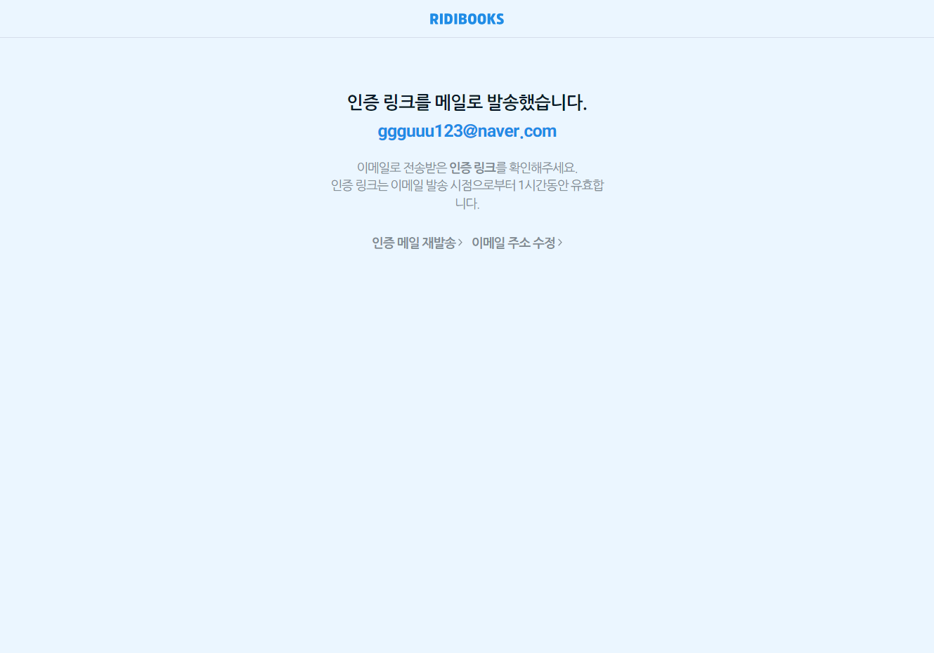
화면명 | 인증 링크 메일 발송 페이지
URL | https://ridibooks.com/account/email/send?return_url=https%3A%2F%2Fridibooks.com%2Fromance
1
Screen Dessription
1 | 클릭 시 메인페이지로 이동
2 | 클릭 시 ‘인증 링크 메일이 재발송되었습니다.’ 팝업창 뜨고 회원 가입할 때 이용된 이메일로 다시 메일 보냄
3 | 클릭 시 이메일 주소 수정 페이지로 이동
아이디
2
3

Slide 7
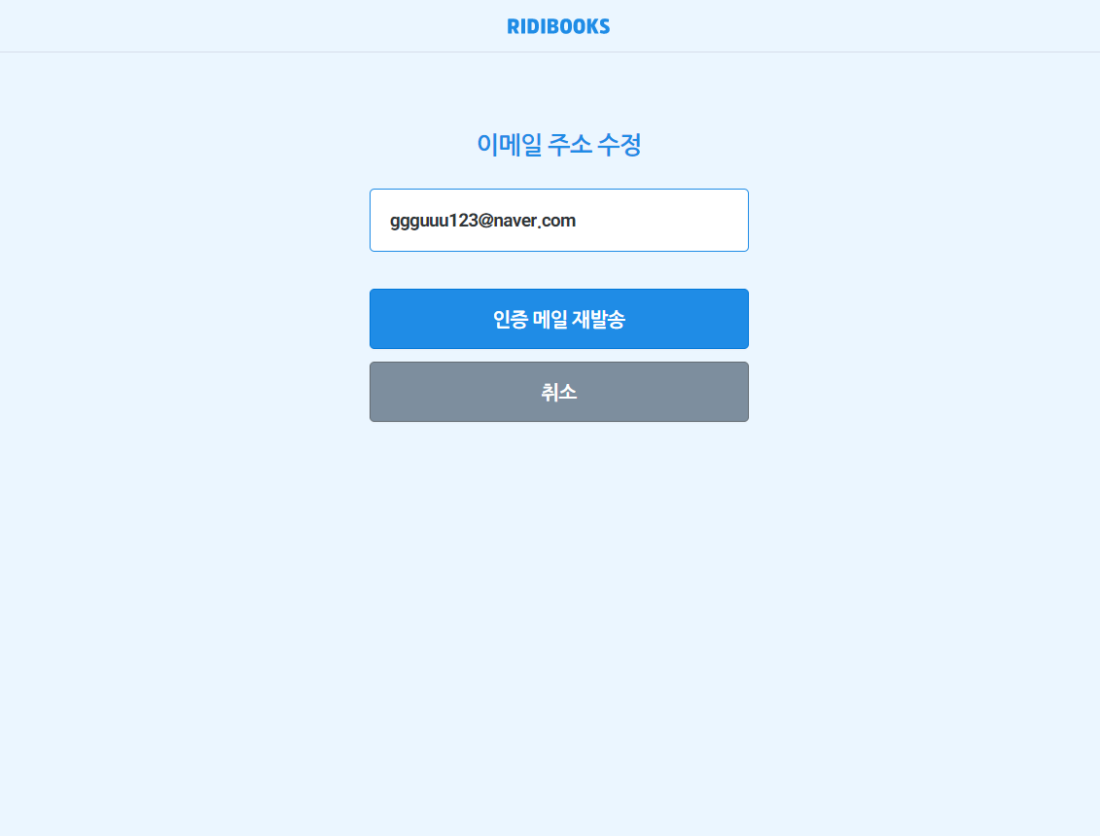
화면명 | 이메일 주소 수정 페이지
URL | https://ridibooks.com/account/email/send?return_url=https%3A%2F%2Fridibooks.com%2Fromance
1
Screen Dessription
1 | 클릭 시 메인페이지로 이동
2 | 회원가입 때 적은 이메일을 입력하는 칸 - 입력칸 클릭하고 나서 이메일을 입력하지 않으면 입력칸 아래에 ‘이메일 주소를 입력해주세요.’라고 뜸 - 중복된 이메일 을 입력할 시 입력칸 아래에 ‘이미 사용 중인 이메일입니다.’ 라고 뜸 - 입력칸에 @를 쓰지않으면 입력칸 아래에 ＇올바른 이메일 형식이 아닙니다.’ 라고 뜸 - 입력칸에 대문자를 쓰면 입력칸 아래에 ‘이메일은 소문자로만 입력해주세요.’ 라고 뜸 - 입력칸에 탈퇴한 아이디의 이메일 주소를 쓰면 입력칸 아래에 ‘이용이 제한된 이메일입니다.’ 라고 뜸
3 | 올바르게 이메일을 입력한 뒤 클릭하면 ＇인증 링크를 메일로 재발송했습니다.’ 라고 팝업창이 뜬 뒤 인증 링크 메일 발송 페이지로 이동됨
4 | 클릭 시 인증 링크 메일 발송 페이지로 이동
 | 자신의 이메일에서 이메일 주소 인증 버튼을 누르면 가입 축하 페이지로 이동됨
2
아이디
3
4

Slide 8
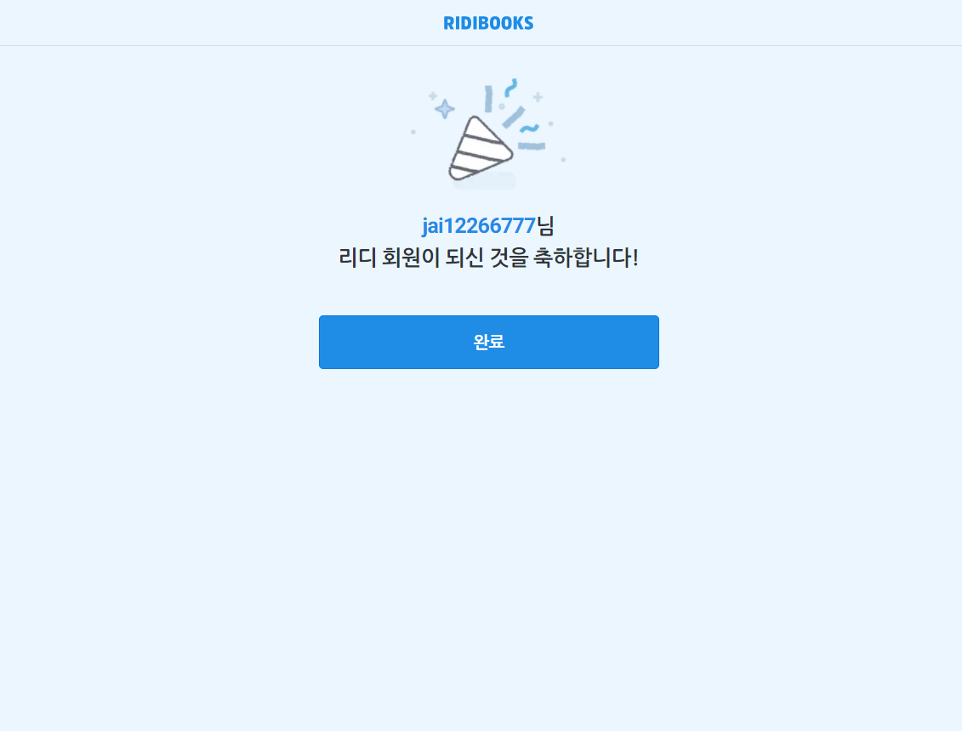
화면명 | 가입 축하 페이지
URL | https://ridibooks.com/account/signup/complete?return_url=https%3A%2F%2Fridibooks.com%2Fromance
1
Screen Dessription
1 | 클릭 시 메인페이지로 이동
2 | 가입한 id 를 표시함
3 | 클릭 시 메인 페이지로 이동
2
아이디
3

Slide 9
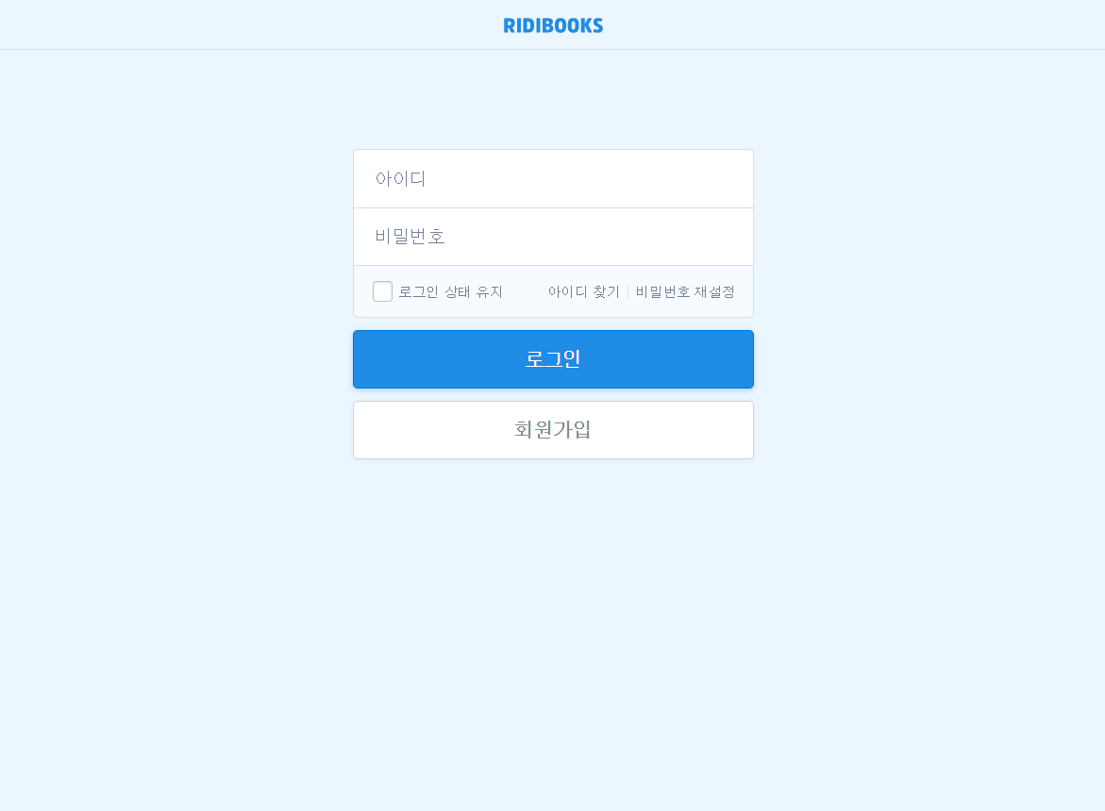
화면명 | 로그인 페이지
URL | https://ridibooks.com/account/login?return_url=https%3A%2F%2Fridibooks.com%2F
1
Screen Dessription
1 | 클릭 시 메인페이지로 이동
2 | 아이디를 입력하는 칸
3 | 비밀번호를 입력하는 칸
4 | 클릭 시 체크가 표시되며 로그인 상태가 유지되도록 함
5 | 클릭 시 아이디 찾기 페이지로 이동
6 | 클릭 시 비밀번호 재설정 페이지로 이동
7 | - 아이디를 입력하지 않고 클릭하면 입력칸 아래에 '아이디를 입력해주세요.’ 라고 뜸 - 비밀번호를 입력하지 않고 클릭하면 입력칸 아래에 '비밀번호를 입력해주세요.’ 라고 뜸 - 잘못된 아이디나 비밀번호를 입력하고 클릭하면 입력칸 아래에 ＇아이디 또는 비밀번호를 확인해주세요.’ 라고 뜸 - 아이디와 비밀번호를 올바르게 입력한 뒤 클릭하면 로그인이 되고 메인페이지로 이동
8 | 클릭 시 회원가입 페이지로 이동
2
3
5
6
4
7
8

Slide 10
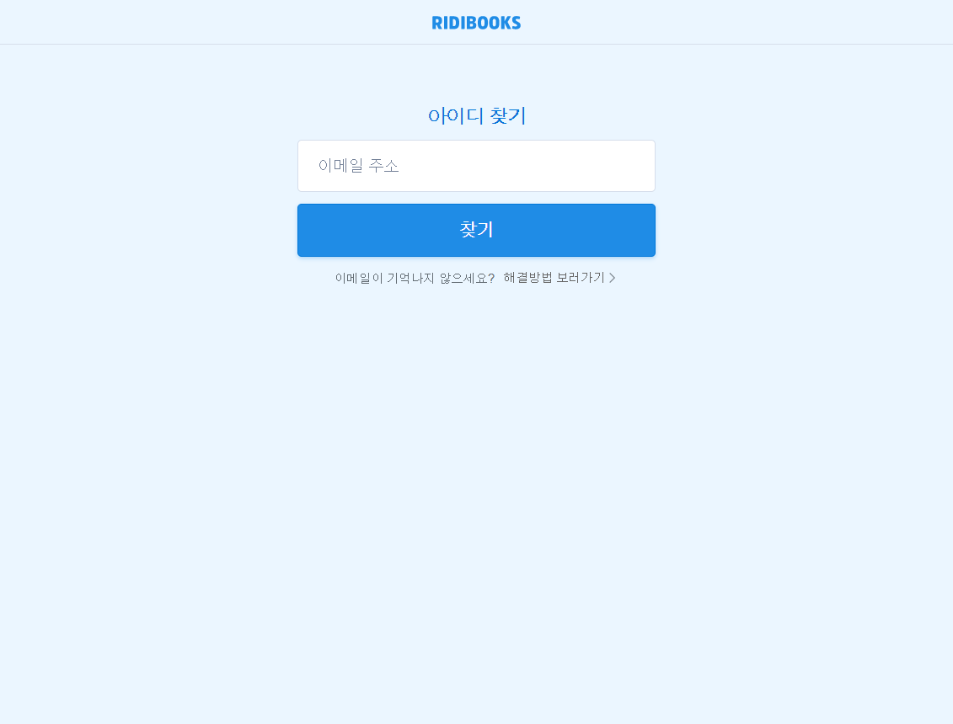
화면명 | 아이디 찾기 페이지
URL | https://ridibooks.com/account/find-id?return_url=https%3A%2F%2Fridibooks.com%2Fromance
1
Screen Dessription
1 | 클릭 시 메인페이지로 이동
2 | 회원가입 때 적은 이메일 주소를 입력하는 칸
3 | - 이메일 입력칸에 @를 빼고 클릭하면 ‘올바른 이메일 형식이 아닙니다.’ 라고 팝업창 뜸 - 회원가입 때 입력하지 않은 이메일을 입력하고 클릭하면 ‘회원정보가 없습니다.’ 라고 팝업창 뜸 - 올바르게 입력한 뒤 클릭 시 기존 입력칸과 찾기 버튼이 사라지고 아이디를 알려주는 문구와 로그인 버튼이 생김
4 | 클릭 시 고객센터 페이지로 이동
2
3
4

Slide 11
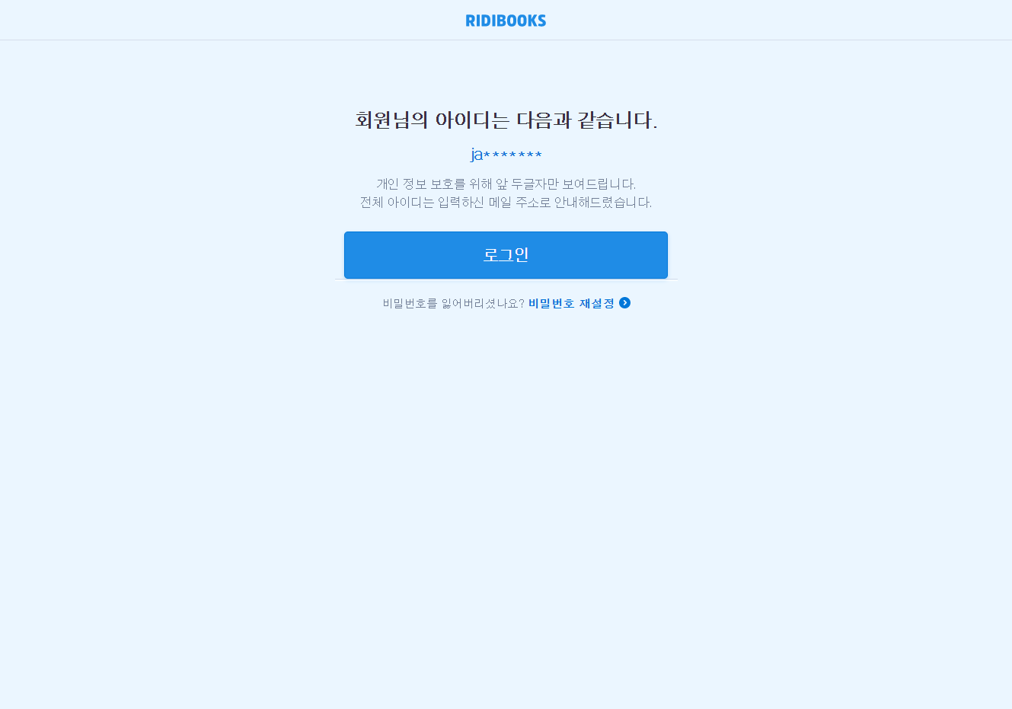
화면명 | 아이디 찾기 페이지
URL | https://ridibooks.com/account/find-id?return_url=https%3A%2F%2Fridibooks.com%2Fromance
1
Screen Dessription
1 | 클릭 시 메인페이지로 이동
2 | 이메일로 찾은 아이디 표시됨
3 | 클릭 시 로그인 페이지로 이동
4 | 클릭 시 비밀번호 재설정 페이지로 이동
2
아이디
3
4

Slide 12
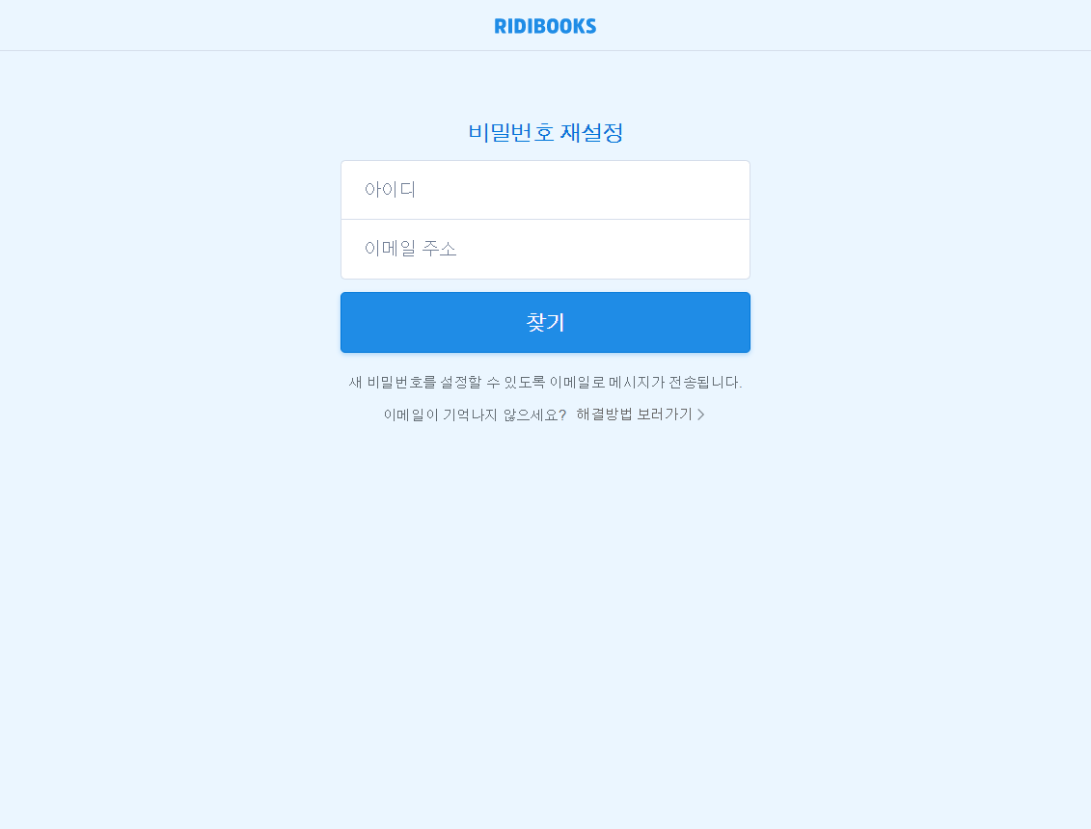
화면명 | 비밀번호 재설정 페이지
URL | https://ridibooks.com/account/find-password
1
Screen Dessription
1 | 클릭 시 메인페이지로 이동
2 | 회원가입 때 적은 아이디를 입력하는 칸
3 | 회원가입 때 적은 이메일 주소를 입력하는 칸
4 | - 아이디 입력칸에 회원가입 때 입력하지 않은 아이디를 입력하고 클릭하면 ‘일치하는 회원정보가 없습니다.’ 라고 팝업창 뜸 - 이메일 입력칸에 회원가입 때 입력하지 않은 이메일을 입력하고 클릭하면 ‘일치하는 회원정보가 없습니다.’ 라고 팝업창 뜸 - 이메일 입력칸에 @를 빼먹었을 때 클릭하면 ‘올바른 이메일 형식이 아닙니다.’ 라고 팝업창 뜸 - 아이디와 이메일 주소를 올바르게 입력한 뒤 클릭 하면 기존 입력칸과 찾기 버튼이 사라지고 이메일이 전송되었다는 문구와 홈으로 버튼이 생김
5 | 클릭 시 고객센터 페이지로 이동
2
3
4
5

Slide 13
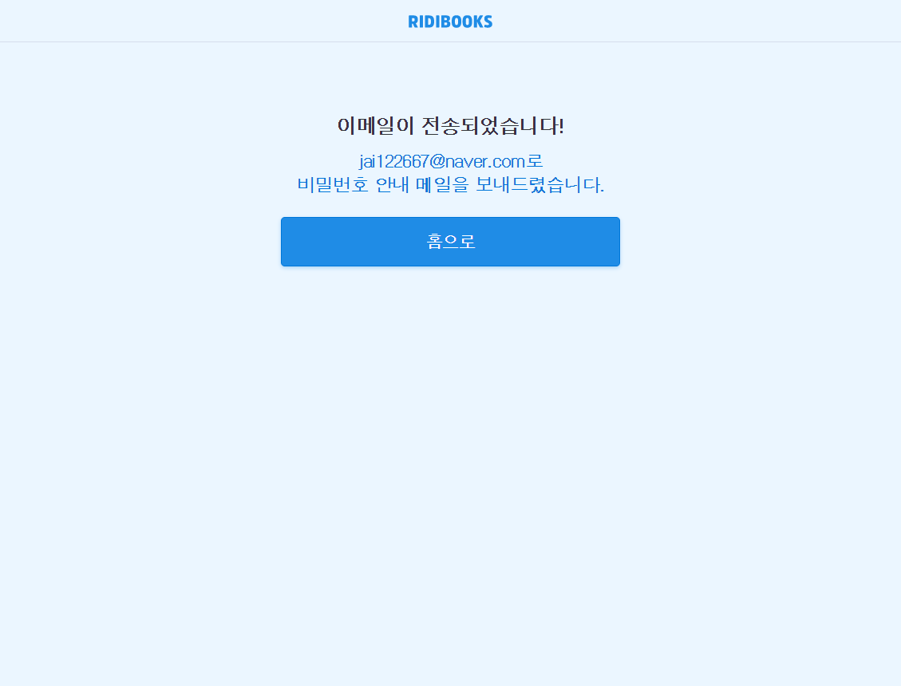
화면명 | 비밀번호 재설정 페이지
URL | https://ridibooks.com/account/find-password
1
Screen Dessription
1 | 클릭 시 메인페이지로 이동
2 | 이메일 주소 입력칸에 입력한 이메일 주소가 표시됨
3 | 클릭 시 메인페이지로 이동
2
이메일 주소
3

Slide 14
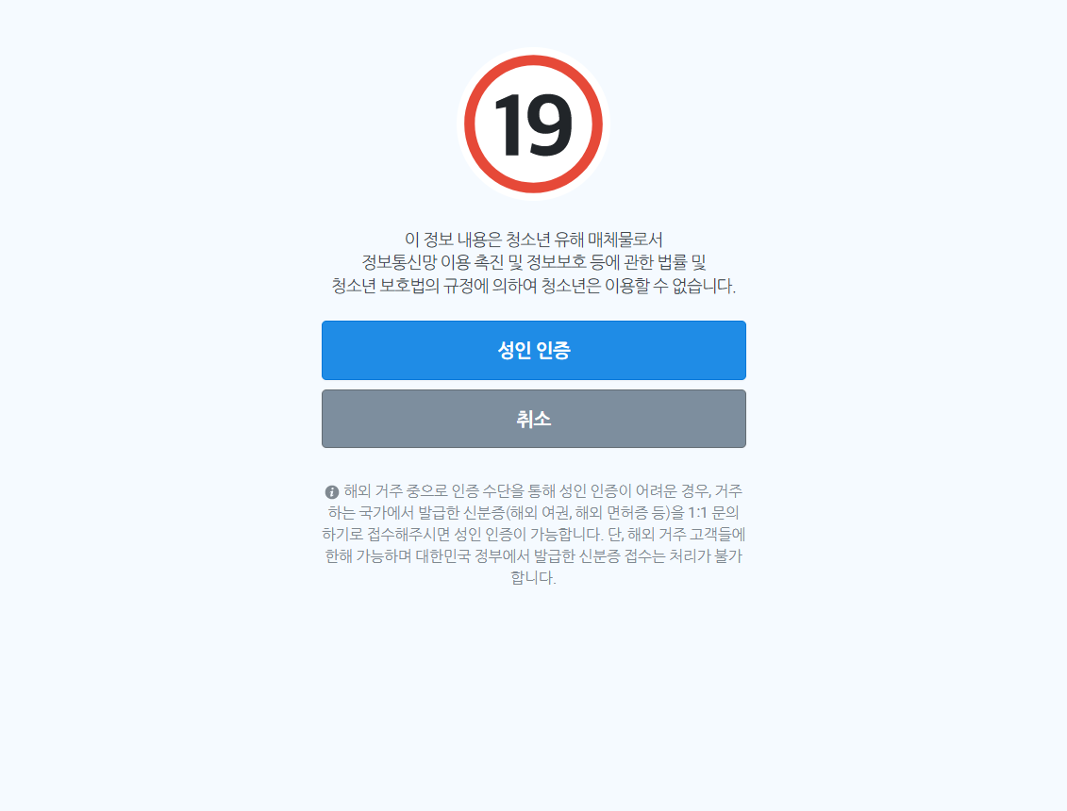
화면명 | 성인인증 페이지
URL | https://ridibooks.com/account/verify-adult?return_url=%2Fbooks%2F3170013516%3F_rdt_sid%3Dhome-romance-reading-books%26_rdt_idx%3D6
Screen Dessription
1 | 클릭 시 안심본인인증 페이지로 이동
2 | 클릭 시 메인페이지로 이동
1
2

Slide 15
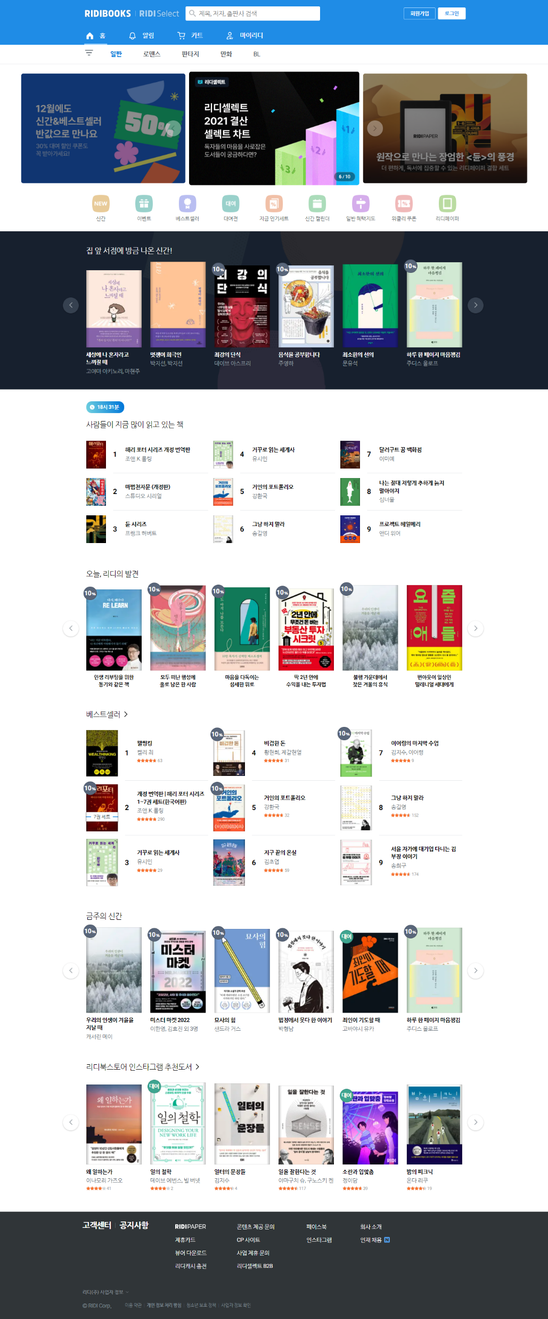
* 일반, 로맨스, 판타지, 만화, bl 페이지 디자인 구성 동일
화면명 | 메인 페이지 (header & section)
URL | https://ridibooks.com/
1
2
3
4
5
Screen Dessription
1 | 클릭 시 메인페이지로 이동 [design] - 마우스 올리면 투명도 생김
2 | 클릭 시 리디셀렉트 페이지로 이동 [design] - 마우스 올리면 투명도 생김
3 | 검색을 할 수 있는 박스 - 클릭 시 아래에 최근 검색어 박스가 생김 - 글 입력 시 입력된 글과 비슷한 책 제목의 검색 결과(6줄)가 나옴 - 글 입력 시 검색 박스 오른쪽에 x버튼이 생김 - 검색박스와 검색박스 목록 외 부분을 클릭하면 검색박스 목록이 사라짐 - 검색어 입력 후 엔터 누르면 검색결과 페이지로 이동 [design] - 클릭 시 돋보기 아이콘의 투명도가 사라짐
4 | 클릭 시 회원가입 페이지로 이동 <로그인했을 때 이 곳에 캐시충전 버튼이 생김> 클릭 시 캐시 충전 페이지로 이동 [design] - 마우스 올리면 투명도 생김
5 | 클릭 시 로그인 페이지로 이동 <로그인했을 때 이 곳에 내 서재 버튼이 생김> 클릭 시 내 서재 페이지로 이동 [design] - 마우스 올리면 투명도 생김
6
7
8
9
10
11

Slide 16
* 일반, 로맨스, 판타지, 만화, bl 페이지 디자인 구성 동일
화면명 | 메인 페이지 (header & section)
URL | https://ridibooks.com/
1
2
3
4
5
Screen Dessription
6 | 클릭 시 각 페이지로 이동 - 단 로그인 안하고 클릭 시 로그인 페이지로 이동 [design] - 마우스 올리면 아래에 밑줄이 생기고 투명도 생김 - 활성화된 글자는 아래에 밑줄이 있음
7 | 카테고리 아이콘 - 클릭 시 카테고리 목록 페이지로 이동
8 | 클릭 시 각 페이지로 이동 [design] - 마우스 올리면 투명도 생김 - 활성화된 글자는 글자색이 #0077D9 로 바뀌고 글자 굵기가 두꺼워짐
9 | 왼쪽/오른쪽 버튼 - 클릭 시 왼쪽/오른쪽으로 이동 (6개씩) - 하나씩 움직일 때 마다 가운데에 있는 이미지 오른쪽 하단에 있는 숫자가 바뀜 [design] - 마우스 올리면 투명도 생김 - 가운데 이미지 크기는 양쪽에 있는 이미지보다 커짐
10 | 퀵멕뉴 - 클릭 시 각 페이지로 이동
11 | 현재 시각을 실시간으로 보여줌
6
7
8
9
10
11

Slide 17
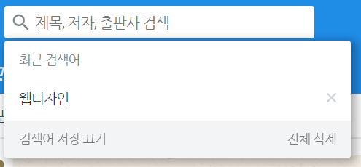
* 일반, 로맨스, 판타지, 만화, bl 페이지 디자인 구성 동일
화면명 | 메인 페이지 (header & section)
URL | https://ridibooks.com/
1
2
3
12
4
5
Screen Dessription
12 | - 누르면 검색박스에 적은 글이 지워짐 - 누르면 x버튼도 같이 지워짐 - 글과 x버튼이 지워지면서 커서가 검색박스에 옴
13 | [design] -목록에 마우스를 올리면 바탕색이 f7fafc 로 바뀜
14 | 클릭 시 해당 검색어 지워짐
15 | 검색어 저장 켜기 - 클릭 시 박스 안에 글이 ‘최근 검색어 내역이 없습니다.’로 바뀜 - 전에 썼던 검색어가 저장되어 박스에 표시됨 검색어 저장 끄기 - 클릭 시 ‘검색어 저장 끄기’로 설정되어 있습니다.’ 로 바뀜
16 | 클릭 시 검색어 다 지워짐
6
13
7
8
14
15
16
9
10
11

Slide 18
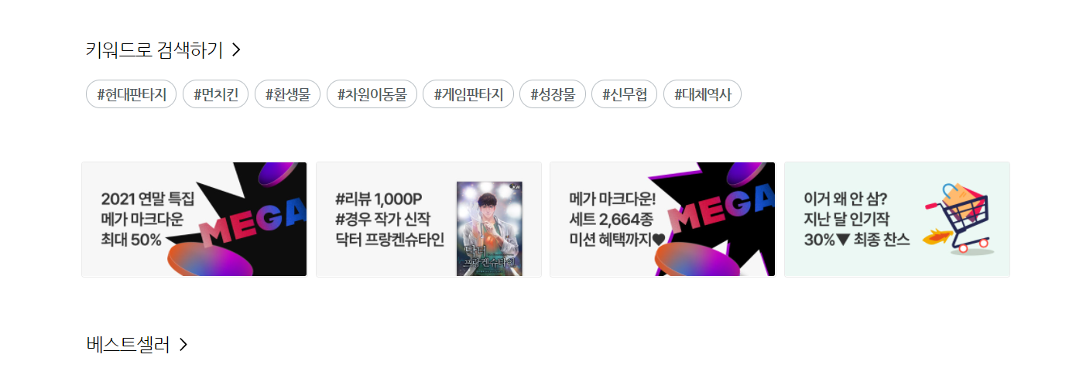
* 일반, 로맨스, 판타지, 만화, bl 페이지 디자인 구성 동일
화면명 | 메인 페이지 (section)
URL | https://ridibooks.com/
Screen Dessription
1 | 클릭 시 각 카테고리의 키워드 페이지로 이동 (로맨스, 판타지, 만화, bl)
2 | 클릭 시 내용 관한 페이지로 이동 (로맨스, 판타지, 만화, bl)
3 | 클릭 시 베스트셀러 페이지로 이동 (베스트셀러 외 다른 제목들도 똑같이 동작)
4 | 왼쪽/오른쪽 버튼 - 클릭 시 왼쪽/오른쪽으로 이동 (6개씩) [design] 마우스 올리면 투명도 생김
5 | 클릭 시 책 소개 페이지로 이동 [design] 마우스 올리면 이미지의 밝기가 어두워짐 (메인페이지 모든 책 이미지 다)
6 | 클릭 시 책 소개 페이지로 이동
7 | 클릭 시 저자 소개 페이지로 이동
1
2
3
4
5
6
7

Slide 19
* 일반, 로맨스, 판타지, 만화, bl 페이지 디자인 구성 동일
화면명 | 메인 페이지 (footer)
URL | https://ridibooks.com/
Screen Dessription
1 (노란박스) | 클릭 시 각각 페이지로 이동 [design] 마우스 올리면 글자색에 투명도 생김
2 | 클릭 시 아무런 변화x [design] 마우스 올리면 글자색에 투명도 생김
1
2

Slide 20
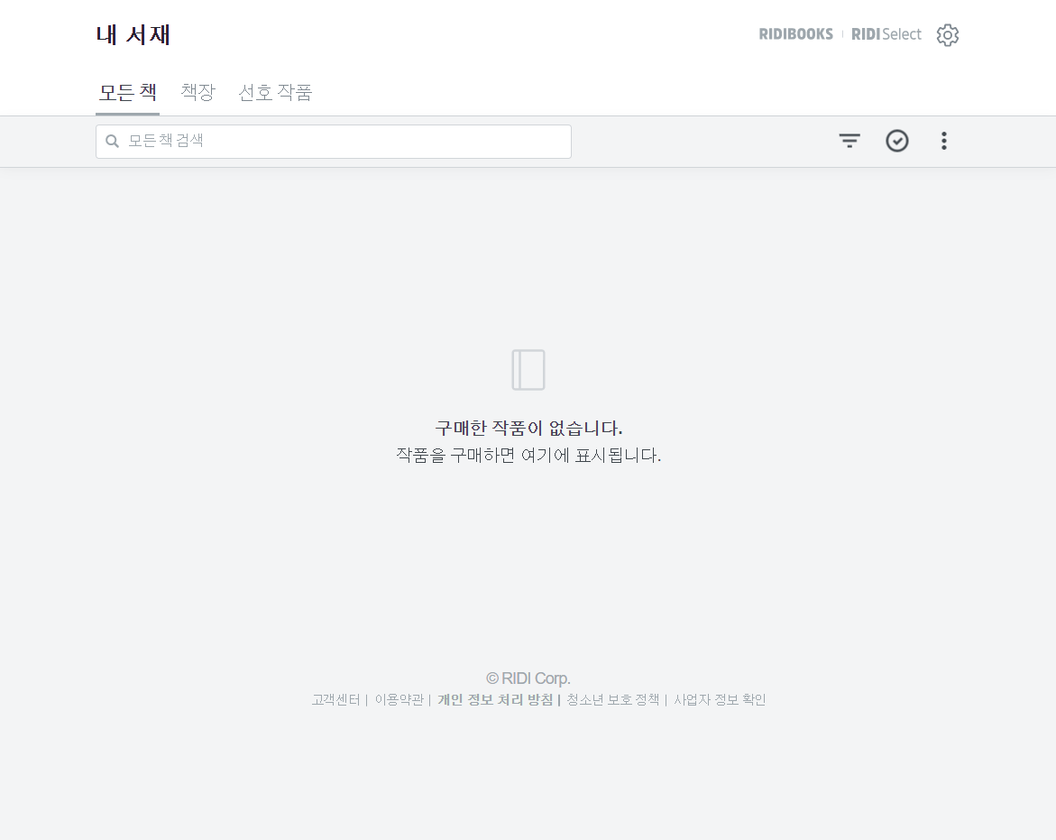
화면명 | 내 서재 페이지
URL | https://library.ridibooks.com/
2
3
Screen Dessription
1 | 클릭 시 메인페이지로 이동
2 | 클릭 시 리디셀렉트 페이지로 이동
3 | 클릭 시 메뉴 팝업창 뜸 (내 서재 의견 보내기. 독서노트, 내 리뷰관리, 모든 책 목록 다운로드, 로그아웃) [design] 클릭 시 아이콘에 색이 입혀짐
4 | 클릭 시 각 메뉴로 이동 [design] 마우스 올리면 색 바뀜
5 | 검색을 할 수 있는 칸 - 검색어를 입력한 뒤 엔터를 누르면 검색결과가 나옴 - 일치한 검색결과가 없으면 ‘’대한 검색 결과가 없습니다. 라고 나옴 - 일치한 검색결과가 있으면 검색어와 일치한 제목, 저자, 출판사의 책이 나오고 검색창 오른쪽에 체크표시와 취소버튼이 생김 [design] - 검색창에 검색어를 입력하면 테두리색이 바뀌고 옆에 x버튼이 생김 - x버튼 클릭 시 입력했던 검색어를 지움
6 | 책의 구매방식과 카테고리 필터를 지정할 수 있는 아이콘 - 클릭 시 필터 목록 팝업창이 뜸
7 | 클릭 시 책을 선택할 수 있도록 함
1
4
6
7
8
5

Slide 21
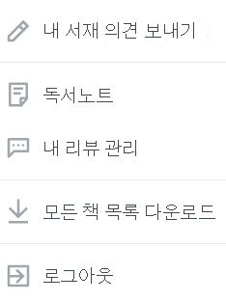
화면명 | 내 서재 페이지
URL | https://library.ridibooks.com/
2
3
Screen Dessription
8 | 보기방식을 선택하는 아이콘 - 클릭 시 보기방식 목록 팝업창이 뜸
9 | 클릭 시 고객센터 페이지로 이동
10 | 클릭 시 마이리디 페이지 중 독서노트로 이동
11 | 클릭 시 고객센터 페이지 문의등록으로 이동
12 | 클릭 시 엑셀파일이 다운됨
13 | 클릭 시 로그아웃 상태입니다는 문구와 로그인, 회원가입 버튼이 생김
1
4
6
7
8
5
9
10
11
12
13

Slide 22
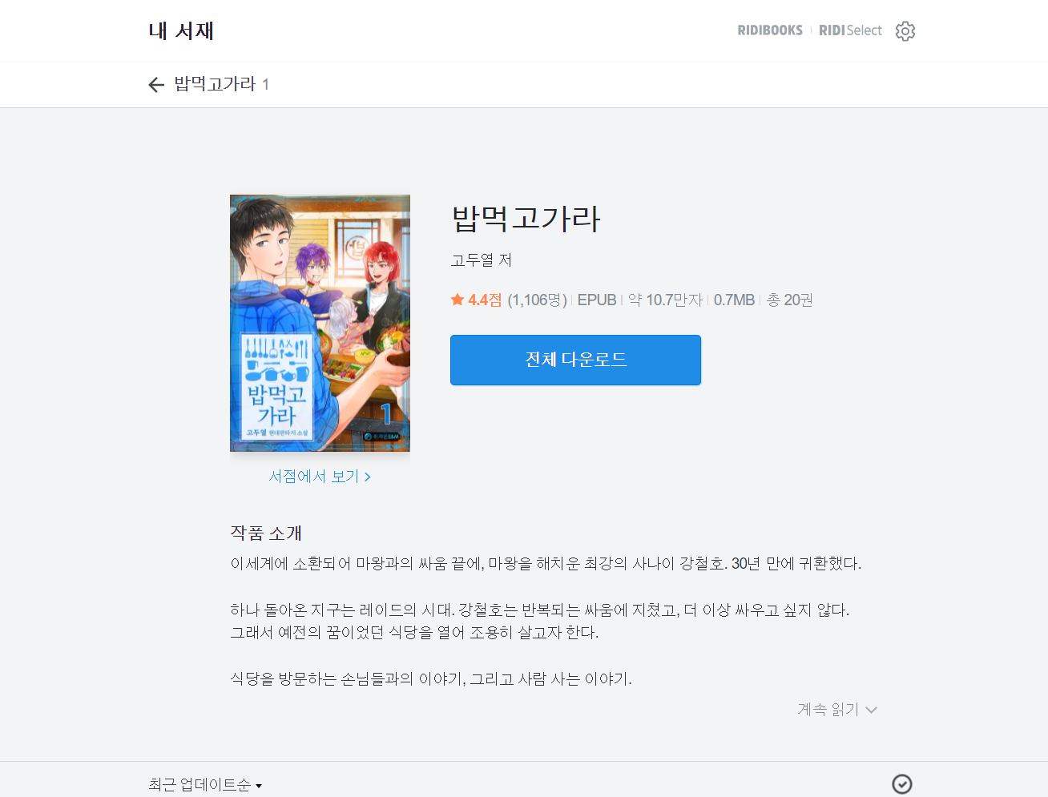
화면명 | 내 서재 페이지_책 소개
URL | https://library.ridibooks.com/books/79424/
Screen Dessription
1 | 클릭 시 내 서재 페이지로 이동
2 | 클릭 시 ‘이 시리즈를 전체 다운로드 하겠습니까?’ 라고 팝업창 뜸 <팝업창> - 다운로드 누르면 ‘리디북스 뷰어 내 구매 목록에서 다운로드해주세요.’ 팝업창이 뜸- 취소 누르면 팝업창은 사라라짐
3 | 클릭 시 안보였던 내용 다 보임
4 | 클릭 시 책 정렬을 선택하는 목록의 팝업창이 뜸
5 | 클릭 시 책 선택할 수 있음
1
2
3
4
5

Slide 23
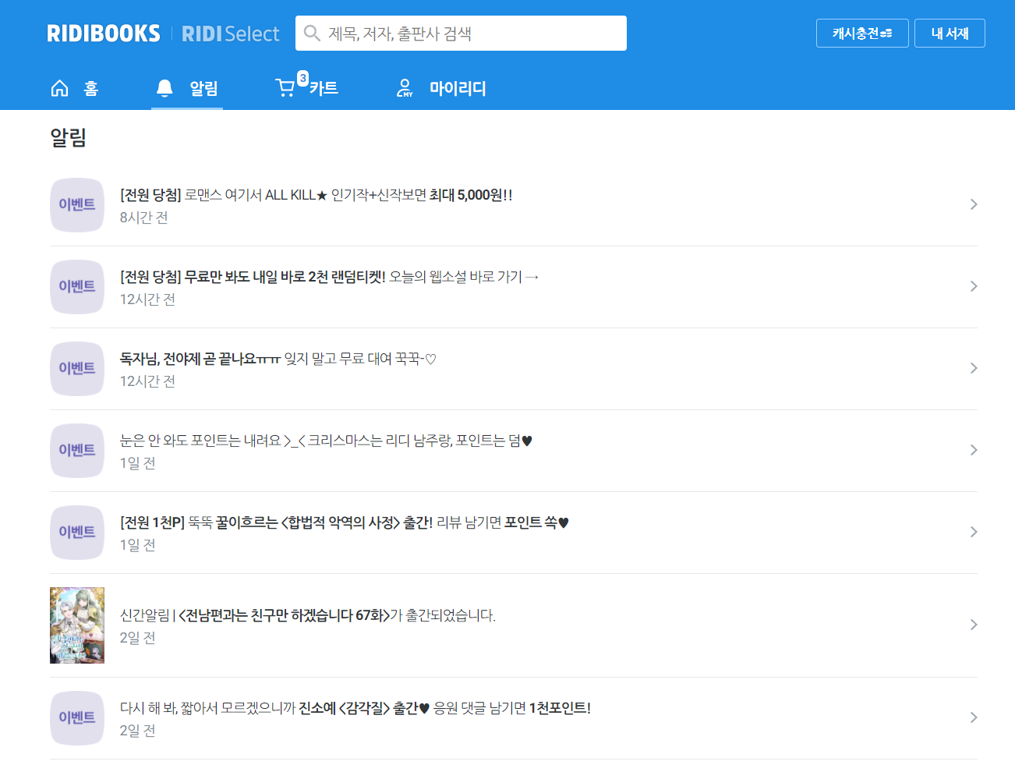
화면명 | 알림 페이지
URL | https://ridibooks.com/notification
Screen Dessription
1 | 클릭 시 이벤트 페이지 중 이벤트 내용 페이지로 이동 [design] 알림 목록에 마우스를 올리면 바탕색이 바뀜
2 | 클릭 시 책 소개 페이지로 이동 [design] 알림 목록에 마우스를 올리면 바탕색이 바뀜
선물 아이콘 | 클릭 시 마이리디 페이지로 이동 [design] 알림 목록에 마우스를 올리면 바탕색이 바뀜
1
2

Slide 24
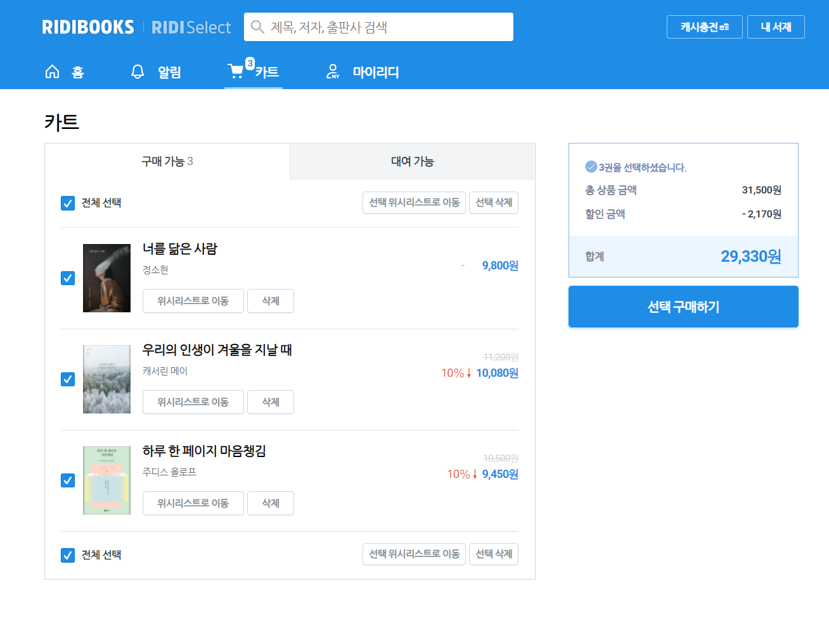
* 금액 빼고 위시리스트와 똑같은 디자인
화면명 | 카트 페이지
URL | https://ridibooks.com/cart/
Screen Dessription
1 | 아이콘 옆에 있는 숫자는 카트에 담긴 목록 개수임
2 | 클릭 시 각 구매 가능한 책 목록과 대여 가능한 책 목록을 보여줌
3 | 전체선택 클릭 시 전체선택 체크와 하위 체크들이 다 선택됨(개별선택도 가능) [design] - 마우스 올리면 글자색은 #40474d 바뀌고 도형의 테두리색은 #808991 로 바뀜 - 활성화 된 글자는 #303538 색이 되고 도형 색은 #1f8ce6, 테두리색은 #0077d9 으로 바뀌고 도형 안에 체크 아이콘이 생김 - 전체 선택이나 책 클릭 시 책 부분들에 체크(위와 같은)가 되고 배경색이 #ebf6ff 됨 (전체 선택을 누르면 책 전체 다 효과가 적용됨)
4 | - 선택된 책이 없을 때 선택위시리스트로 이동을 클릭하면 ‘이동할 책을 선택해주세요.’ 라고 팝업창 뜸 - 이미 위시에 담긴 책을 클릭하고 위시리스트 이동 및 선택 위시리스트 이동을 클릭하면 ‘이미 위시리스트에 담긴 책입니다.’ 라고 팝업창 뜸 - 위시에 담기지 않은 책을 클릭하면 목록에 책이 사라지고 위시리스트로 옮겨짐 - 삭제를 누르면 ‘책을 삭제하시겠습니까?’ 라는 경고창이 뜸 - 여기서 확인을 누르면 ‘카트에서 삭제되었습니다.’ 라고 팝업창이 뜨고 목록에서 사라고 나머지 목록만 보여줌 [design] 마우스 올리면 배경색이 #f2f4f5 됨
1
2
6
3
4
5
7
4
5

Slide 25
* 금액 빼고 위시리스트와 똑같은 디자인
화면명 | 카트 페이지
URL | https://ridibooks.com/cart/
Screen Dessription
5 | 선택된 책이 없을 때 선택 삭제를 클릭하면 ‘삭제할 책을 선택해주세요.’ 라고 팝업창 뜸 [design] 마우스 올리면 배경색이 #f2f4f5 됨
6 | 선택 여부에 따라 (숫자)권을 선택하셨습니다 문구와 금액박스의 총 삼품금액, 할인금액, 합계가 달라짐
7 | 클릭 시 결제 페이지로 이동 [design] 마우스 올리면 배경색이 #0077d9 됨
1
2
6
3
4
5
7
4
5

Slide 26
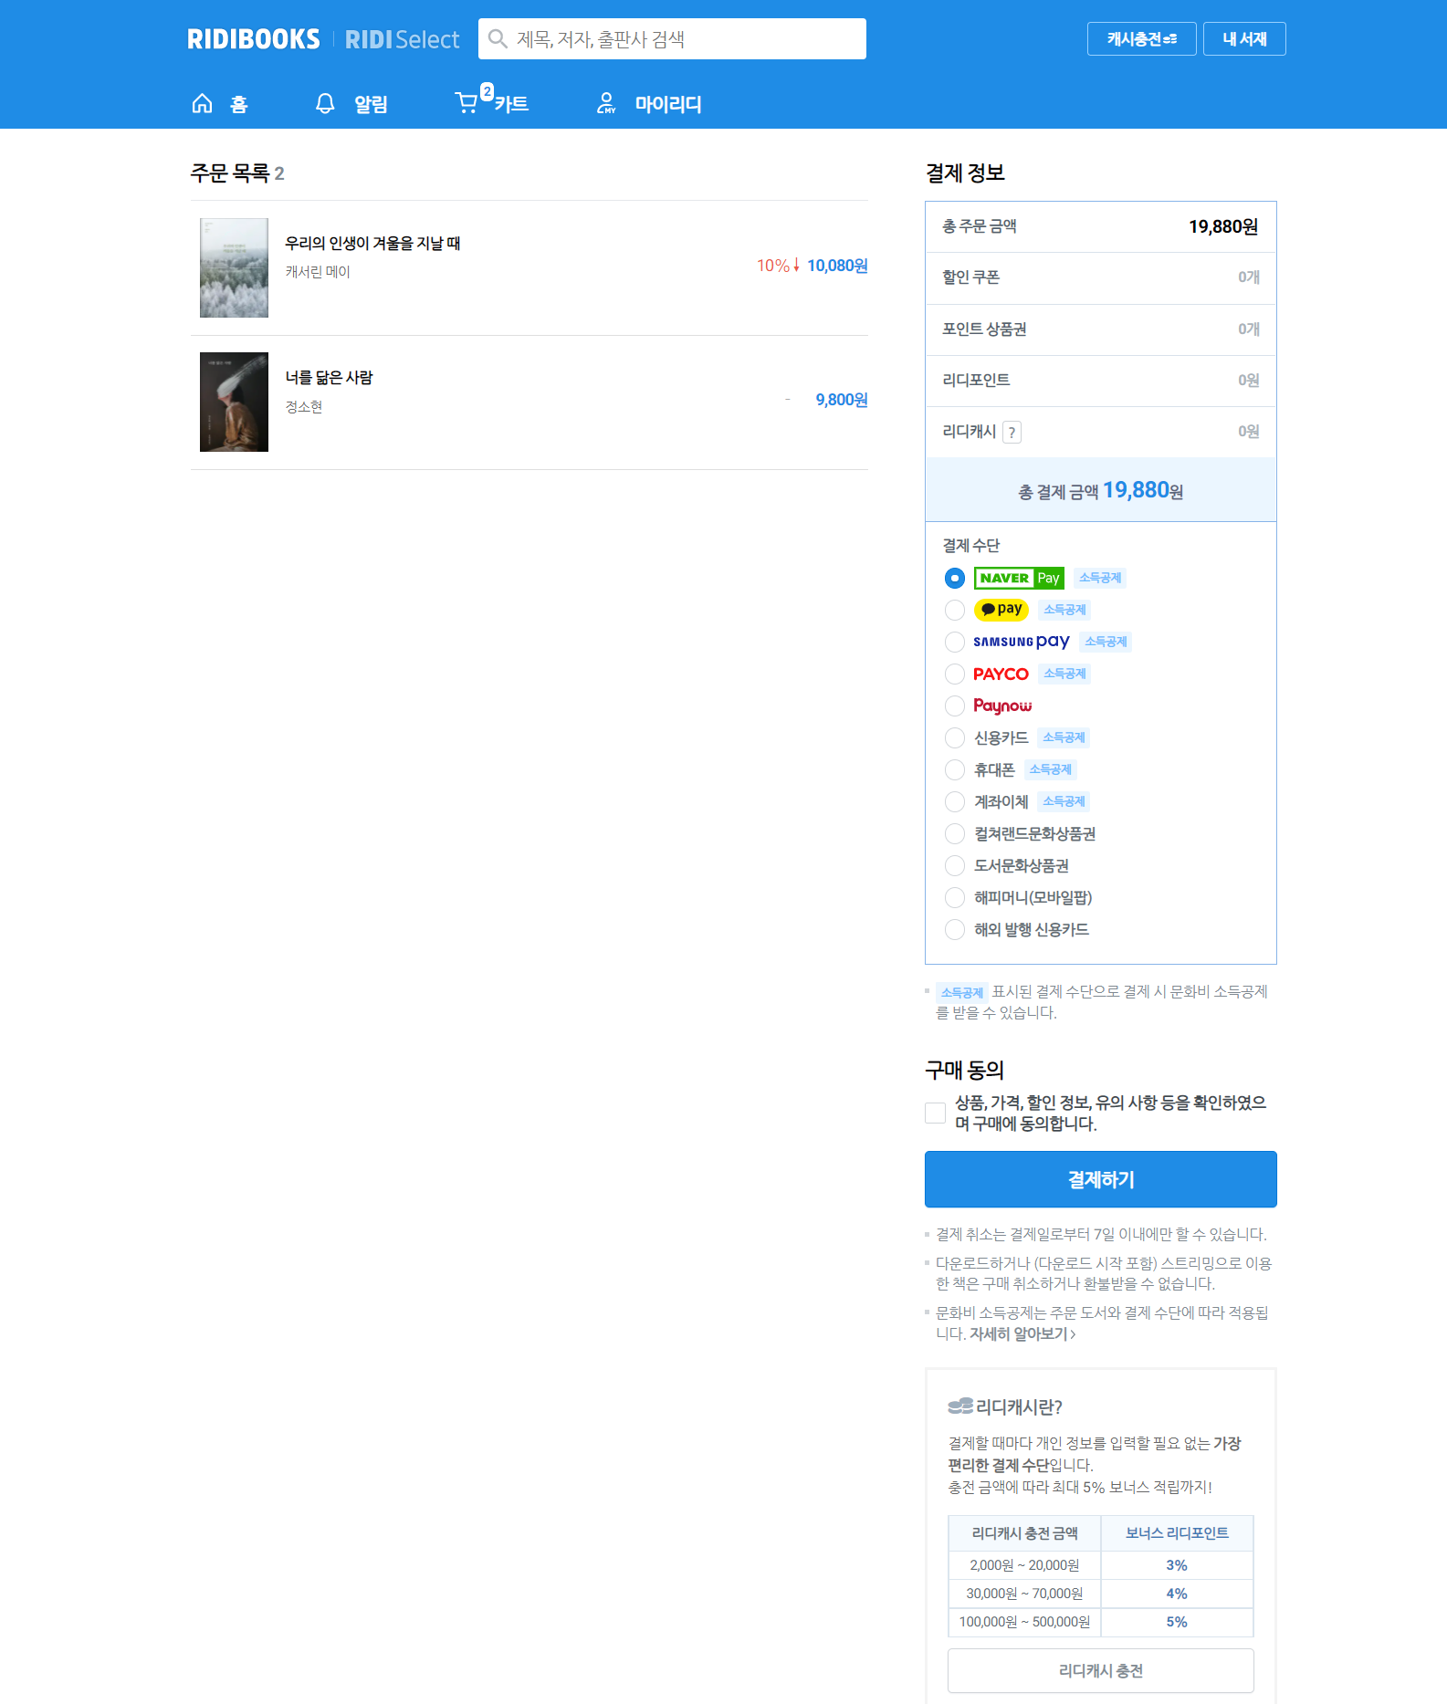
화면명 | 결제 페이지
URL | https://ridibooks.com/order/checkout
Screen Dessription
1 | 혜택과 쿠폰이 있는 부분 - 적용된 혜택이나 쿠폰이 있으면 ‘최대 혜택으로 적용되었습니다.’ 라고 뜸 - 할인 쿠폰에 있는 변경을 클릭하면 할인 쿠폰 적용 여부를 변경할 수 있음 (이때 변경을 하면 총 결제 금액도 변경됨)
2 | 클릭 시 5번으로 스크롤 이동
3 | 결제 수단을 라디오버튼으로 선택할 수 있음
4 | 구매 동의를 체크하는 부분 [design] 클릭 시 테두리색이 #0077d9이 되고 배경색이 #1f8ce6 되고 박스 안에 체크아이콘이 생김
5 | - 구매 동의 체크하지 않고 클릭 시 ‘구매 동의를 체크해주세요.’ 팝업창 뜸 - 결제 수단을 고르고 구매 동의 체크를 한 뒤 클릭하면 결제수단에 따라 페이지 이동
6 | 클릭 시 리디캐시 충전 페이지로 이동
1
2
3
4
5
6

Slide 27
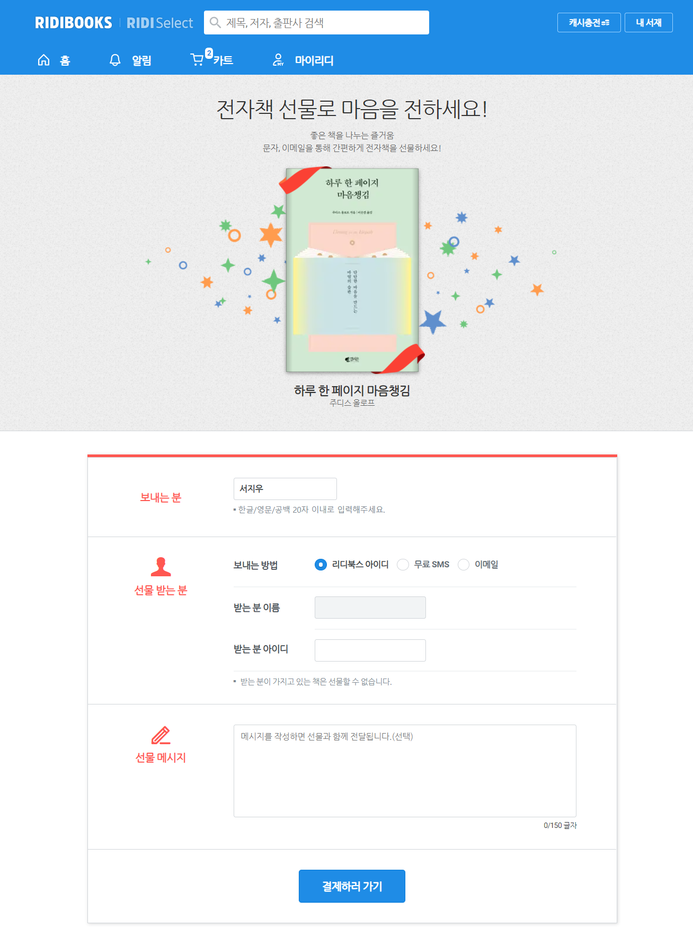
화면명 | 선물하기 페이지
URL | https://ridibooks.com/gift/book?id=606002362
ㅊ
Screen Dessription
1 | 보낼 책의 이미지가 나옴
2 | 보내는 사람의 이름을 입력하는 칸 [design] - 입력창 클릭 시 테두리색이 #808991이 됨 - 입력창 클릭하고 마우스를 다른 곳에 놓으면 테두리색이 #1f8ce6 이 됨
3 | 보내는 방법을 클릭하는 라디오버튼 - 클릭한 라디오버튼에 따라 아래 입력창이 달라짐 [design] 활성화된 라디오박스의 글자색은 #40474d 이 되고 버튼의 테두리색은 #0077d9, 바탕색은 #1f8ce6이 됨
4 | 선물 메시지를 작성하는 칸 - 작성 시 오른쪽 하단에 있는 ＇0/150’ 에 입력된 글자수가 0부터 올라감
5 | - 아이디 입력란에 올바르게 입력되지 않았을 때 클릭 시 ＇등록되어 있지 않은 아이디입니다, 선물 받을 아이디의 대소문자를 다시 확인하여 입력해주세요.’ 라고 경고창 뜸 - 올바르게 입력한뒤 클릭 시 결제 페이지로 이동
1
2
3
4
5

Slide 28
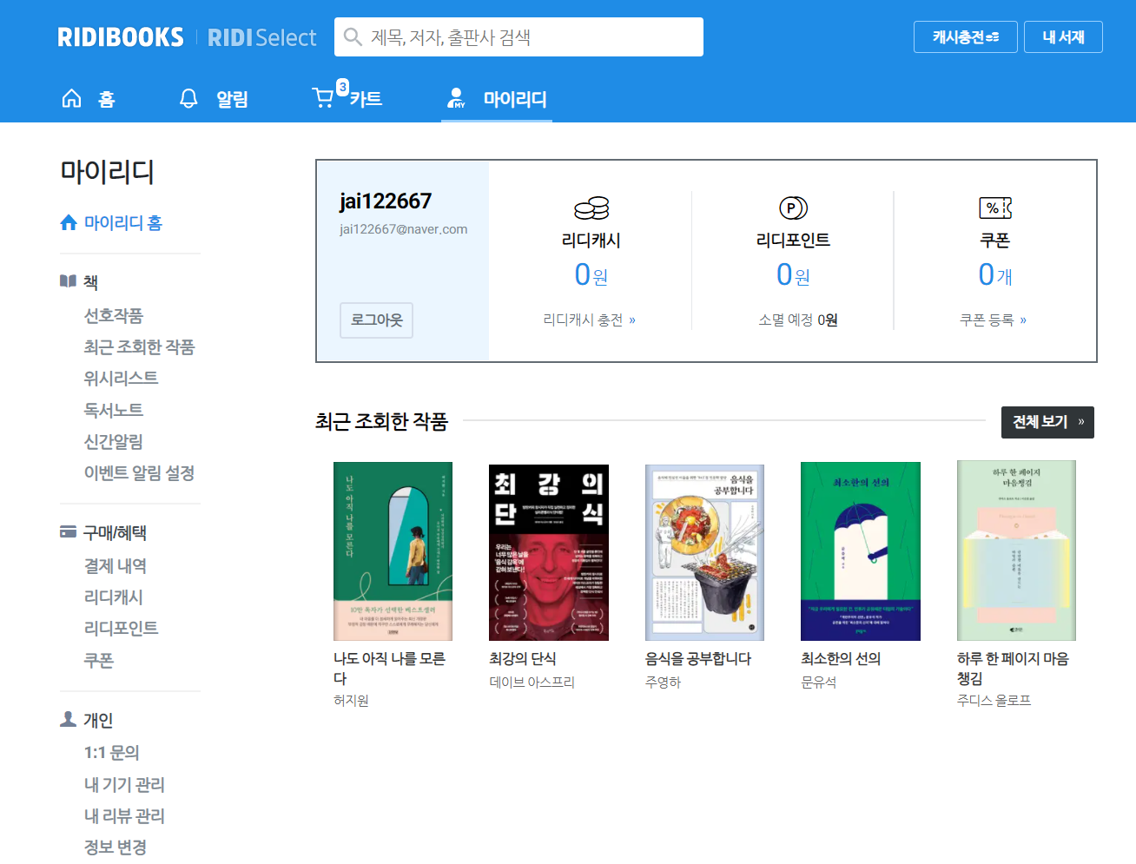
화면명 | 마이리디 페이지
URL | https://ridibooks.com/account/myridi
Screen Dessription
1 | 클릭 시 로그아웃되면서 메인페이지로 이동
2 | 클릭 시 리디캐시 페이지로 이동
3 | 클릭 시 리디포인트 페이지로 이동
4 | 클릭 시 쿠폰 페이지로 이동
5 | 클릭 시 최근 조회한 작품 페이지로 이동
6 | 클릭 시 책 소개 페이지로 이동
7 | 클릭 시 내 서재 선호작품 페이지로 이동
8 | 클릭 시 최근 조회한 페이지로 이동
9 | 클릭 시 위시리스트 페이지로 이동
10 | 클릭 시 독서노트 페이지로 이동
11 | 클릭 시 신간 알림 페이지로 이동
12 | 클릭 시 이벤트 알림 설정 페이지로 이동
13 | 클릭 시 결제내역 페이지로 이동
14 | 클릭 시 리디캐시 페이지로 이동
15 | 클릭 시 리디포인트 페이지로 이동
16 | 클릭 시 쿠폰 페이지로 이동
17 | 클릭 시 고객센터 페이지로 이동
18 | 클릭 시 내 기기 관리 페이지로 이동
19 | 클릭 시 내 리뷰 관리 페이지로 이동
20 | 클릭 시 정보 변경 페이지로 이동
7
1
2
3
4
8
9
10
5
11
12
13
6
14
15
16
17
18
19
20

Slide 29
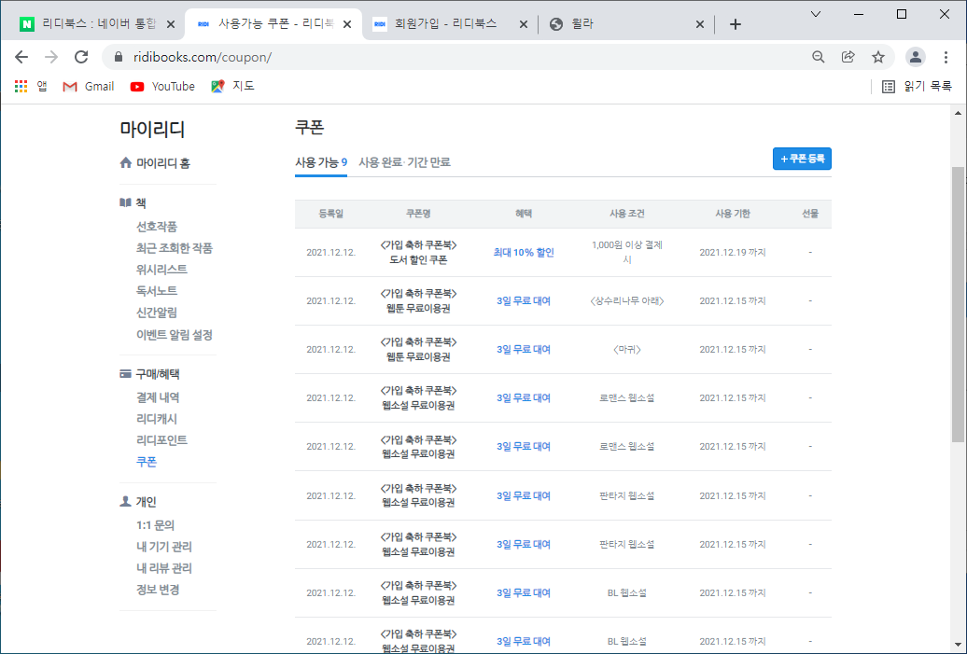
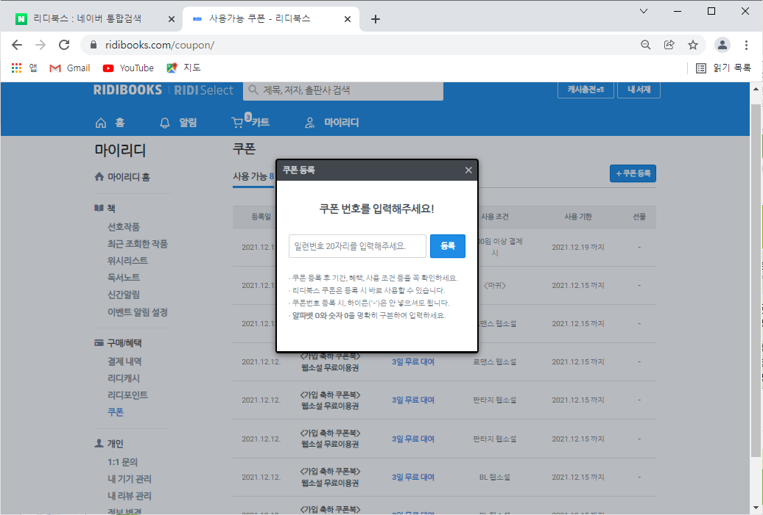
화면명 | 쿠폰 페이지
URL | https://ridibooks.com/coupon/
Screen Dessription
1 | 클릭 시 각 목록을 보여줌 [design] - 마우스를 올리면 밑줄이 생기고 밑줄색과 글자색이 #636c73 로 바뀜 (활성화된 글자에 마우스를 올려도 적용됨) - 활성화가 된 글자는 아래 밑줄 색이 #1f8ce6; 으로 바뀌고 글자색이 #40474d 이 됨
2 | 클릭 시 쿠폰번호를 입력하는 팝업창이 뜸 [design] 마우스 올리면 배경색이 #0077d9 됨
3 | 사용가능한 쿠폰번호를 입력하는 칸 - 잘못된 쿠폰 번호 입력할 시 ‘유효하지 않은 쿠폰번호입니다.’ 라고 경고창 뜸
4 | 클릭 시 사옹 가능 리스트 목록에 추가됨 [design] 마우스 올리면 배경색이 #0077d9 됨
1
2
3
4

Slide 30
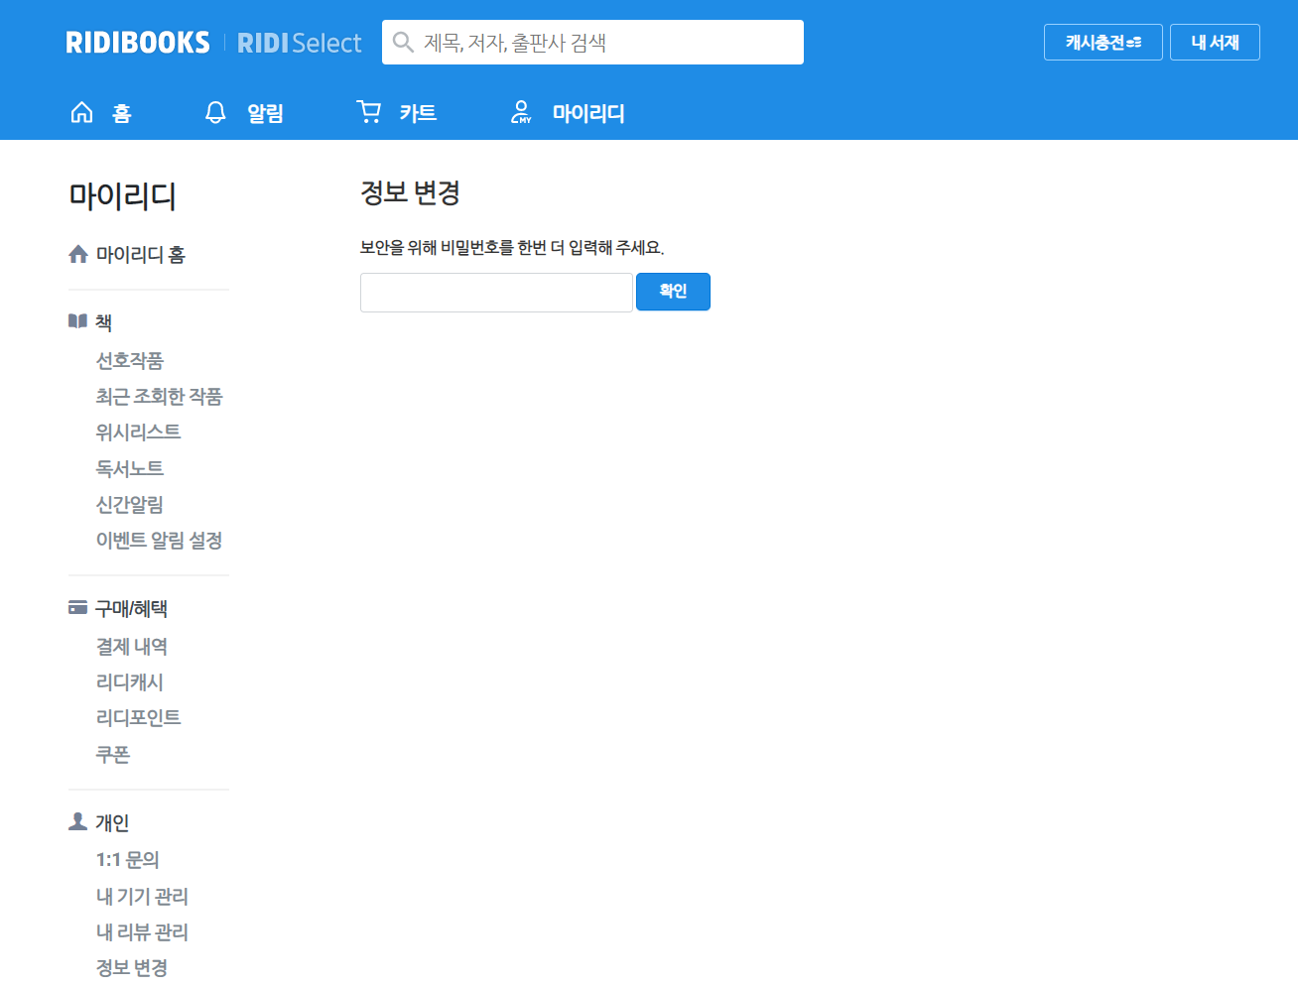
화면명 | 정보 변경 전 페이지
URL | https://ridibooks.com/account/modify
Screen Dessription
1 | 비밀번호를 입력하는 칸
2 | - 다른 비밀번호를 쓰고 확인을 누르면 ‘비밀번호가 올바르지 않습니다.’ 라고 경고창이 뜸 - 올바르게 비밀번호를 입력하고 확인을 누르면 정보 변경 페이지로 이동
1
2

Slide 31
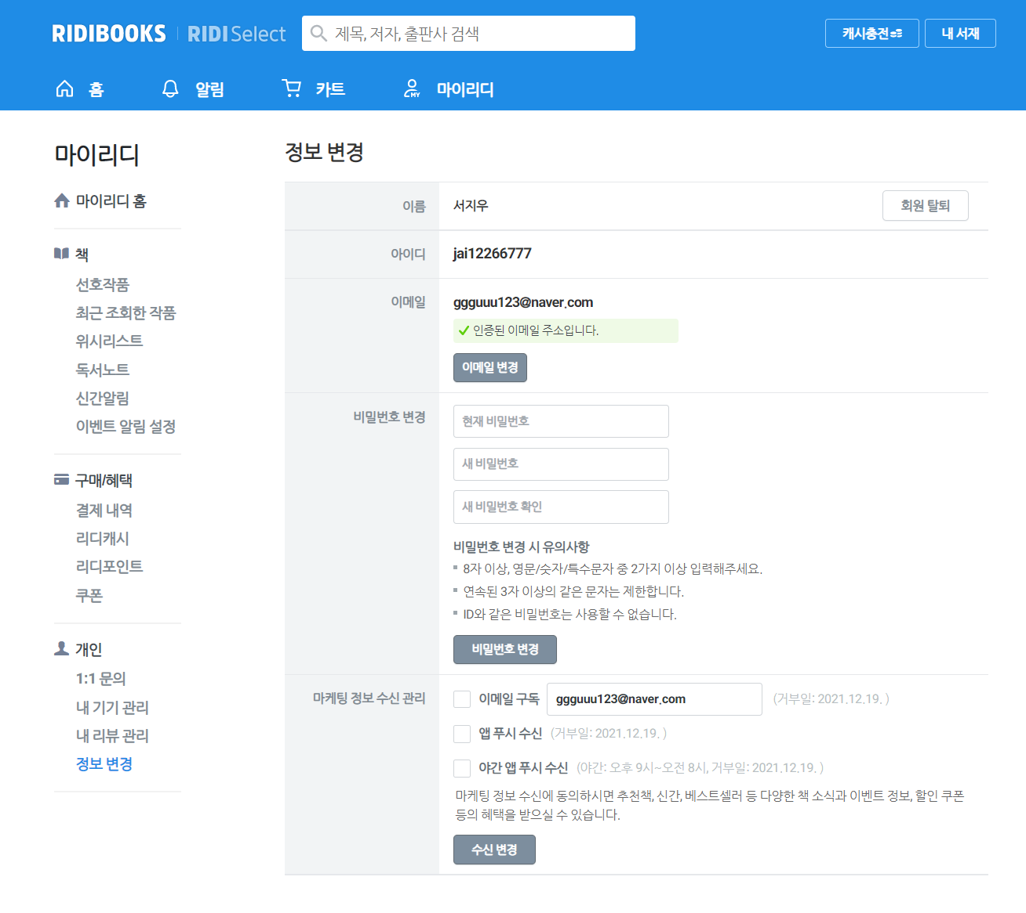
화면명 | 정보 변경 페이지
URL | https://ridibooks.com/account/modify
Screen Dessription
1 | 클릭 시 회원 탈퇴 페이지로 이동
2 | - 이메일 변경 클릭 시 이메일 입력칸이 생겨 입력할 수 있도록 바뀌고 인증 메일 발송과 취소 버튼이 생김 - 취소 클릭 시 입력칸은 사라지고 원래대로 돌아옴 - 이메일 입력하면 인증 메일 발송 버튼이 활성화됨 - 인증 메일 발송 버튼 클릭 시 이메일 입력칸이 사라지고 이메일 확인하러가기와 인증 메일 재발송 버튼이 생김 - 이메일 확인하러가기 버튼 클릭 시 @ 뒤에 적힌 사이트로 이동 - 인증 메일 재발송 클릭 시 ‘인증 메일이 재발송되었습니다.’ 라고 팝업창 뜸
3 | 현재 비밀번호를 입력하는 칸 - 현재 비밀번호와 일치하지 않게 입력하면 입력칸 오른쪽에 ‘현재 비밀번호와 일치하지 않습니다’ 나옴 - 입력칸에 올바르게 적었을 땐 입력칸 안에 오른쪽에 체크아이콘이 생김
4 | 새 비밀번호를 입력하는 칸 - 현재 비밀번호와 새로운 비밀번호가 일치할 경우 입력칸 오른쪽에 ‘현재 비밀번호와 같은 비밀번호는 사용할 수 없습니다’ 라고 나옴 - 입력칸에 올바르게 적었을 땐 입력칸 안에 오른쪽에 체크아이콘이 생김
5 | 새 비밀번호를 재입력하는 칸 - 새로운 비밀번호와 새로운 비밀번호 확인이 일치하지 않을 경우 입력칸 오른쪽에 ‘ 비밀번호와 일치하지 않습니다’ 나옴 - 입력칸에 올바르게 적었을 땐 입력칸 안에 오른쪽에 체크아이콘이 생김
1
2
3
4
5
6
7
8

Slide 32
화면명 | 정보 변경 페이지
URL | https://ridibooks.com/account/modify
Screen Dessription
6 | - 비밀번호 입력칸에 아무것도 적지않고 비밀번호 변경을 클릭하면 정보 변경 전에 비밀번호를 입력하는 페이지로 이동 - 비밀번호 입력칸들을 올바르게 채운 뒤 비밀번호 변경 클릭 시 ‘비밀번호가 변경되었습니다.’ 라고 경고창이 뜨고 정보 변경 전에 비밀번호를 입력하는 페이지로 이동되며 새 비밀번호로 변경됨
7 | 마케팅 정보 수신을 체크하는 부분
8 | 마케팅 정보 수신 체크한 뒤 클릭 시 ‘수정하였습니다. /n(날짜)에 요청하신 리디북스 마케팅 정보수신(수신 내용)이 정상적으로 처리되었습니다.’ 라고 경고창이 뜸 (모두 체크하지 않아도 넘어감)
1
2
3
4
5
6
7
8

Slide 33
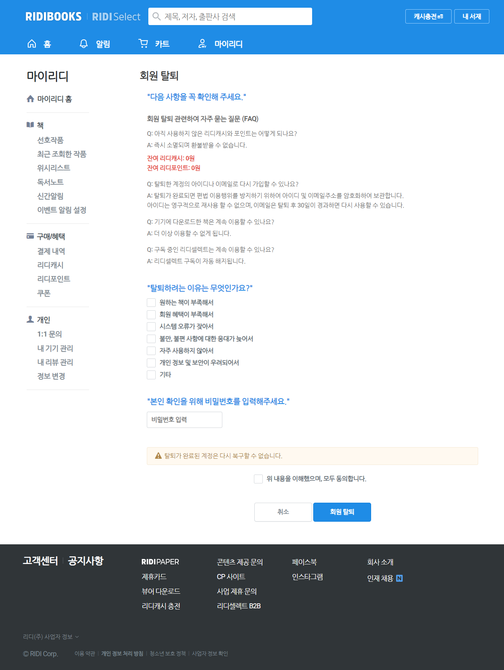
화면명 | 회원탈퇴 페이지
URL | https://ridibooks.com/account/modify
Screen Dessription
1 | 탈퇴하는 이유를 체크하는 부분
2 | 비밀번호를 입력하는 칸
3 | 동의를 체크하는 부분
4 | 클릭 시 메인페이지로 이동
5 | - 동의 버튼을 누르지 않고 클릭 시 ‘회원 탈퇴 동의를 체크해주세요.’ 라고 경고창 뜸 - 비밀번호를 입력하지 않고 클릭 시 ‘비밀번호를 입력해주세요.’ 라고 경고창 뜸 - 올바르지 않은 비밀번호를 입력하고 클릭 시 ‘비밀번호를 다시 확인해 주십시오.’ 라고 경고창 뜸 - 비밀번호를 입력하고 동의 체크한 뒤 클릭하면 ‘회원 탈퇴를 진행하겠습니까?’ 라고 경고창 뜸
 | <회원 탈퇴 경고창에서> 확인 누르면 탈퇴가 되면서 ‘탈퇴 처리되었습니다. 감사합니다’ 라고 경고창 뜸 한번 더 확인 누르면 메인페이지로 이동
1
2
3
4
5

Slide 34
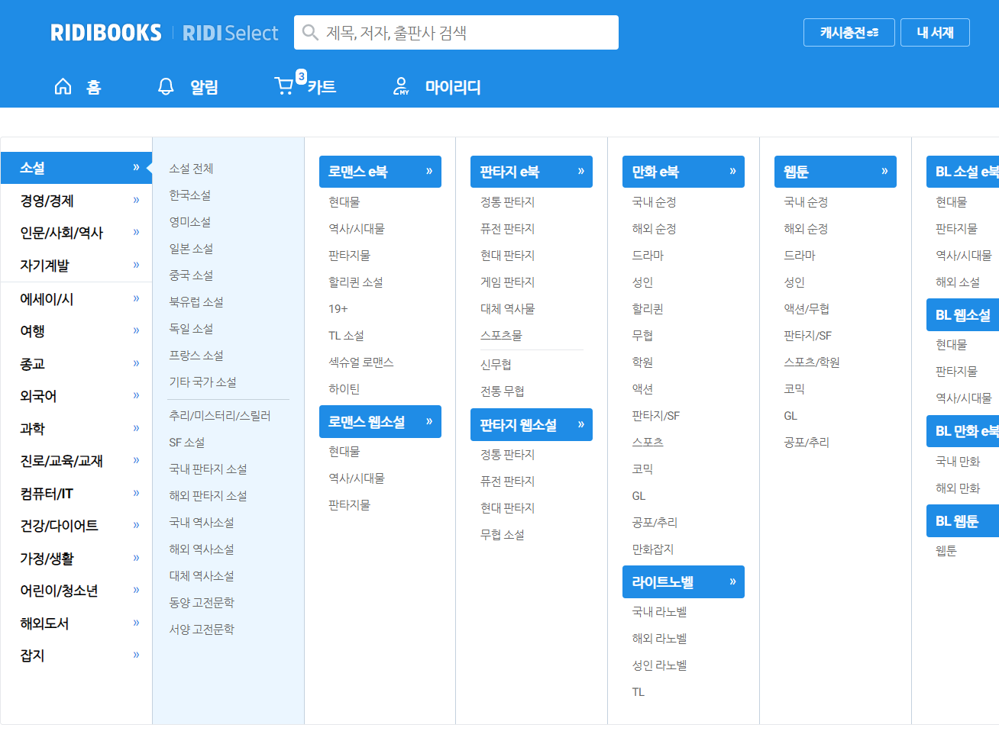
화면명 | 카테고리 목록 페이지
URL | https://ridibooks.com/category/list
Screen Dessription
1 | 클릭 시 각 카테고리 페이지로 이동 [design] 마우스를 올리면 글자 배경색이 #1f8ce6; 으로 바뀌고 글자색과 화살표 색은 #fff 로 바뀜 - 마우스를 올리면 삼각형이 그 카테고리 옆에 생기고 카테고리의 하위 목록들이 #ebf6ff 색 박스에 나옴
2 | 클릭 시 각 카테고리 페이지로 이동 [design] 마우스 올리면 #1f8ce6; 색으로 바뀌고 글자 굵기가 두꺼워짐
3 | 클릭 시 각 카테고리 페이지로 이동 [design] 마우스 올리면 배경색이 #0f5e9c 로 바뀜
4 | 클릭 시 각 카테고리 페이지로 이동 [design] 마우스 올리면 #1f8ce6; 색으로 바뀌고 글자 굵기가 두꺼워짐
1
3
2
4

Slide 35
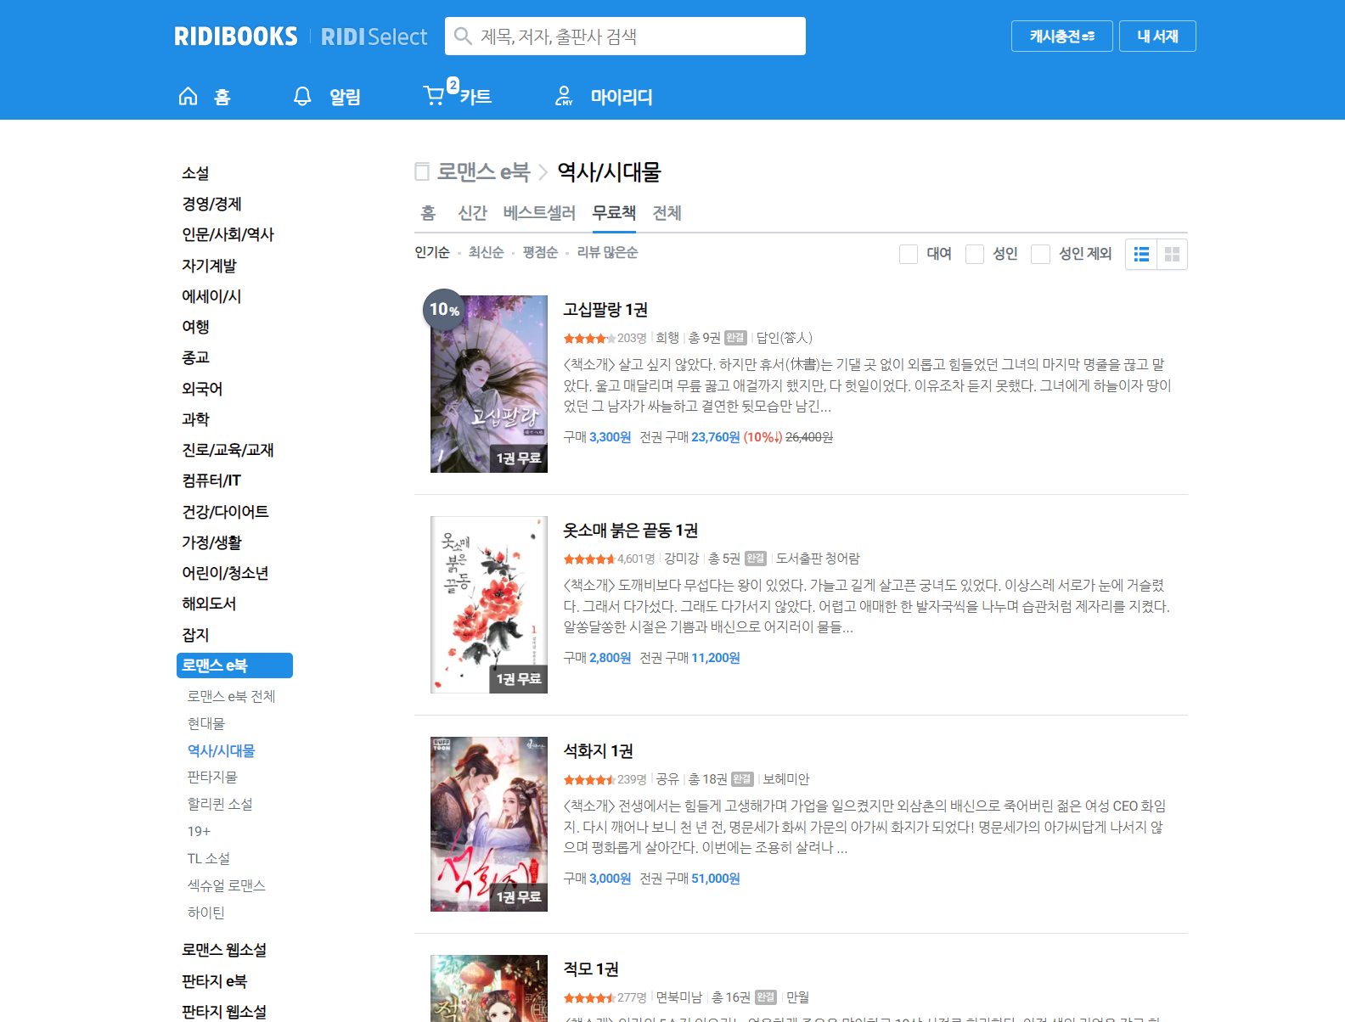
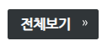
화면명 | 카테고리페이지
URL | https://ridibooks.com/category/free-books/1702
Screen Dessription
1 | 클릭 시 클릭된 카테고리로 분류된 책들이 나옴 [design] 마우스를 올리면 글자의 배경색이 #f2f4f5으로 바뀜 (border-radius 준 박스) 활성화된 배경색은 #1f8ce6 이 되고 글자색은 #fff 가 됨
2 | 클릭 시 클릭된 카테고리로 분류된 책들이 나옴 [design] 마우스를 올리면 글자색이 #1f8ce6 으로 바뀜 활성화된 글자색은 #1f8ce6 됨
3 | 클릭 시 클릭된 글자의 페이지로 이동 [design] 상위 메뉴 타이틀에 마우스를 올리면 글자색과 아이콘 색이 #636c73 으로 바뀜
4 | 클릭 시 각각 페이지로 이동 [design] - 마우스를 올리면 밑줄이 생기고 밑줄색과 글자색이 #636c73 로 바뀜 (활성화된 글자에 마우스를 올려도 적용됨) - 활성화가 된 글자는 아래 밑줄 색이 #1f8ce6; 으로 바뀌고 글자색이 #40474d 이 됨
5 | 클릭 시 각 순으로 책이 정렬됨 [design] - 마우스를 올리면 글자색이 #666 됨 - 활성화가 된 글자는 색이 #303538 됨
3
4
7
5
6
9
8
1
2
10

Slide 36
화면명 | 카테고리페이지
URL | https://ridibooks.com/category/free-books/1702
Screen Dessription
6 | 클릭 시 선택된 체크순으로 정렬됨 [design] - 마우스 올리면 글자색은 #40474d 바뀌고 도형의 테두리색은 #808991 로 바뀜 - 클릭 시 글자는 #303538 색이 되고 도형 색은 #1f8ce6, 테두리색은 #0077d9 으로 바뀌고 도형 안에 체크 아이콘이 생김
7 | 클릭 시 아이콘의 목록 스타일로 책이 정렬됨 [design] - 클릭 시 색있는 아이콘으로 변경됨 - 활성화가 안된 아이콘 색은 회색으로 되어있음
8 | 클릭 시 책 소개 페이지로 이동
9 | 클릭 시 저자 소개 페이지로 이동
10 | 클릭 시 하위메뉴의 책들이 다 있는 페이지로 이동 [design] 마우스를 올리면 배경색이 #666 됨
3
4
7
5
6
9
8
1
2
10

Slide 37
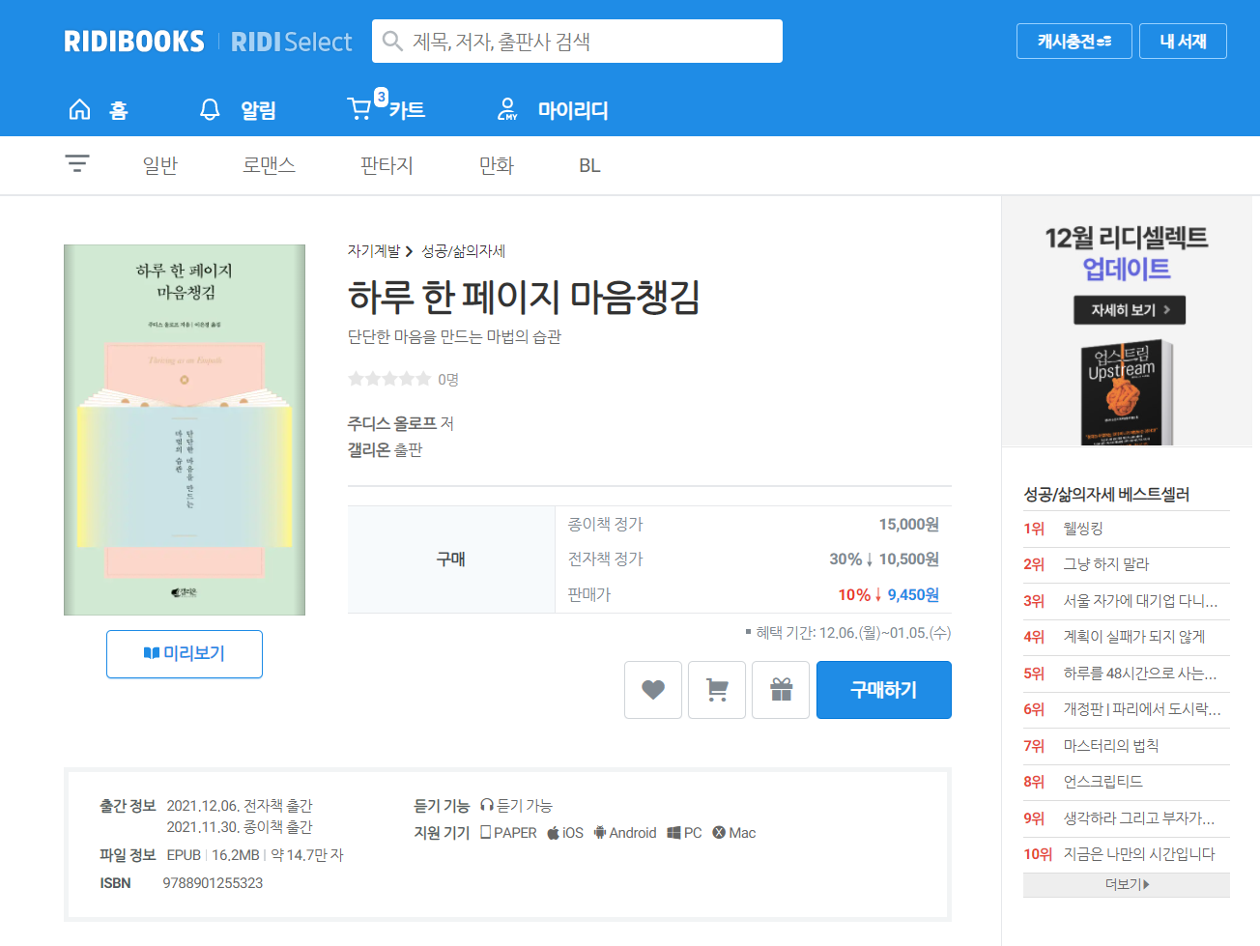
화면명 | 책 소개 페이지
URL | https://ridibooks.com/books/606002362?_rdt_sid=home-general-hotrelease&_rdt_idx=5
Screen Dessription
1 | 클릭 시 그 글자의 카테고리 페이지로 이동 [design] 마우스 올리면 글자색이 #1f8ce6 로 바뀜
2 | 클릭 시 저자 소개 페이지로 이동 [design] 마우스 올리면 글자색이 #1f8ce6 로 바뀜
3 | 클릭 시 출판사 검색 결과 페이지로 이동 [design] 마우스 올리면 글자색이 #1f8ce6 로 바뀜
4 | 클릭 시 미리보기 페이지로 이동 [design] 마우스 올리면 배경색이 #ebf6ff 로 됨
5 | - 클릭 시 ‘위시리스트에 담았습니다’ 를 팝업창에 출력 (활성화된 버튼 클릭 시 ‘위시리스트에서 삭제되었습니다’ 를 팝업창에 출력) [design] - 마우스 올리면 배경색이 #f2f4f5 됨 - 클릭 시 아이콘에 분홍색으로 변함
6 | - 책 선택을 하고 클릭 시 ‘카트에 담았습니다’ 를 팝업창에 출력 - 활성화된 버튼 클릭 시 ‘카트에서 삭제되었습니다’ 를 팝업창에 출력 [design] - 마우스 올리면 배경색이 #f2f4f5 됨 - 클릭 시 아이콘에 분홍색으로 변함
1
2
3
9
4
5
6
7
8
10

Slide 38
화면명 | 책 소개 페이지
URL | https://ridibooks.com/books/606002362?_rdt_sid=home-general-hotrelease&_rdt_idx=5
Screen Dessription
7 | 클릭 시 카트 페이지로 이동 (이때 카트 아이콘에 숫자 생김) [design] - 마우스 올리면 배경색이 #f2f4f5 됨 - 클릭 시 아이콘에 분홍색으로 변함
8 | 클릭 시 카트 페이지로 이동 (이때 카트 아이콘에 숫자 생김) [design] 마우스 올리면 배경색이 #0077d9 됨
9 | 클릭 시 책 소개 페이지로 이동 [design] 마우스 올리면 글자색이 #1f8ce6; 로 바뀜
10 | 클릭 시 카테고리 페이지로 이동 [design] 더보기에 마우스 올리면 배경색이 #DFDFDF 됨
1
2
3
9
4
5
6
7
8
10

Slide 39
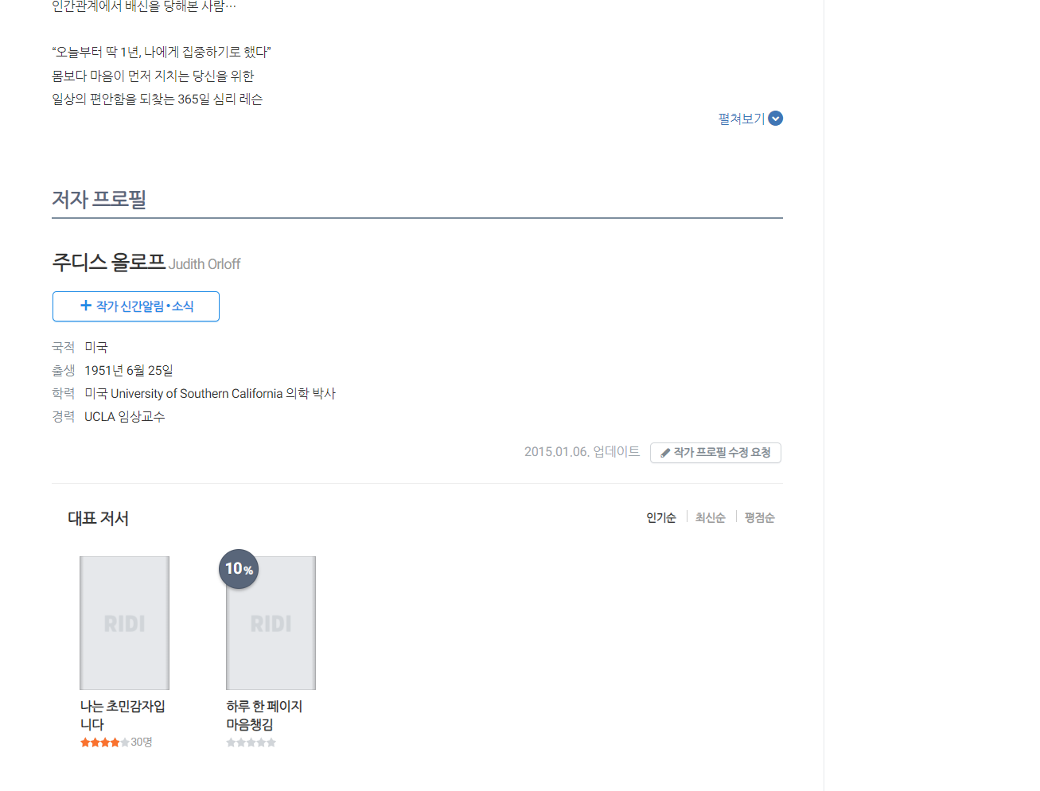
화면명 | 책 소개 페이지
URL | https://ridibooks.com/books/606002362?_rdt_sid=home-general-hotrelease&_rdt_idx=5
Screen Dessription
1 | - 클릭 시 안보였던 내용들이 다 보이게 됨 - 클릭과 동시에 펼쳐보기 버튼이 사라지고 접기버튼이 생김
2 | - 클릭 시 ‘저자이름'의 신간이 출간되면 알림, 푸시, 이메일로 알려드립니다’ 라고 팝업창 뜸 - 활성화 된 버튼 클릭 시 ‘신간알림에서 삭제되었습니다.’ 라고 팝업창 뜸 [design] 마우스 올리면 배경색 #f2f4f5
3 | 클릭 시 프로필 수정하는 페이지로 이동 [design] 마우스 올리면 배경색이 #f2f4f5 됨
4 | 클릭 시 각 순으로 책이 정렬됨 [design] - 인기순 최신순에 마우스 올리면 글자색이 #333 됨 - 클릭 시 글자색이 #333 됨
5 | 클릭 시 책 소개 페이지로 이동
1
2
3
4
5

Slide 40
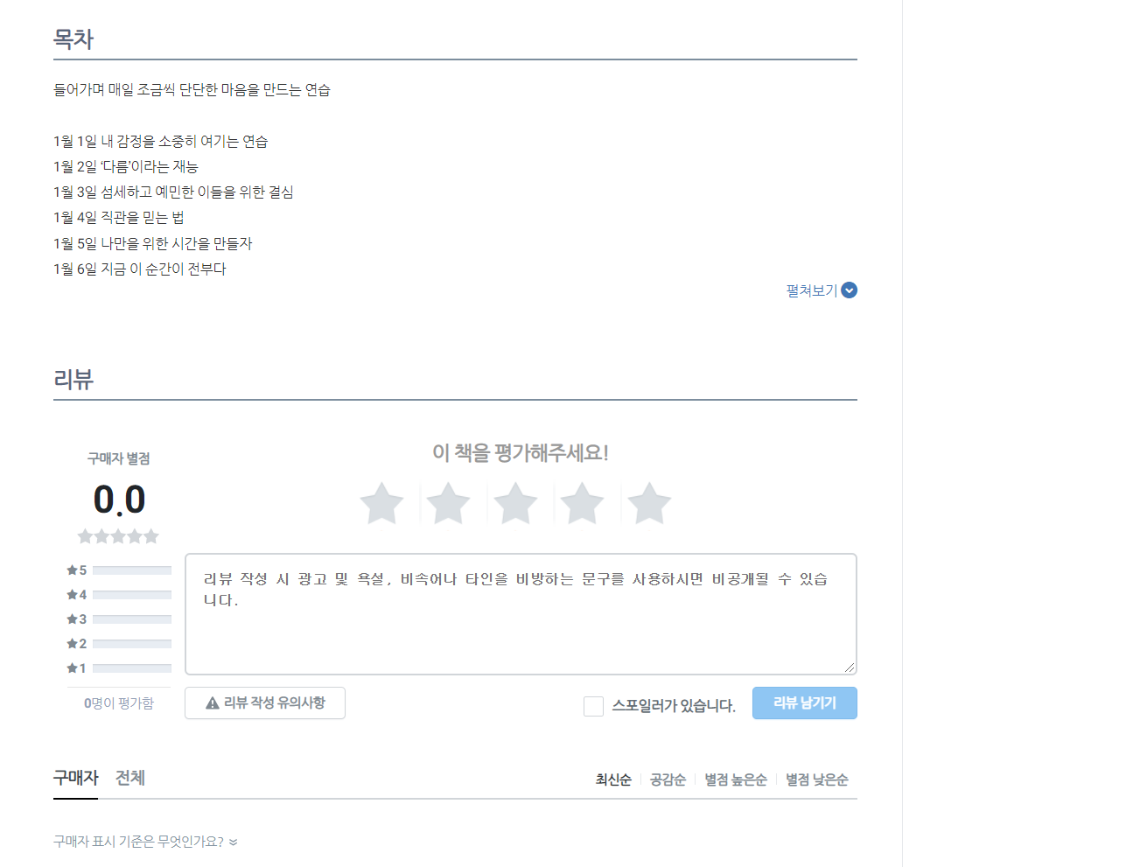
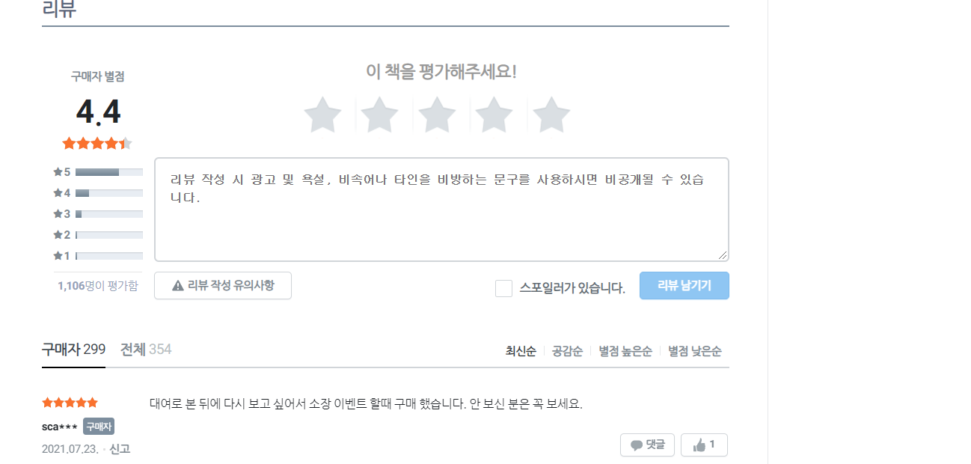
화면명 | 책 소개 페이지
URL | https://ridibooks.com/books/606002362?_rdt_sid=home-general-hotrelease&_rdt_idx=5
Screen Dessription
1 | - (1점: 별로에요 / 2점: 그저그래요 / 3점: 보통이에요 / 4점: 좋아요 / 5점: 최고에요) - 별 클릭 시 내가 남긴 별점에 별 개수가 숫자로 보여짐 - 별 개수 옆에 취소를 누르면 별 클릭한 것이 초기화됨 [design] 별에 마우스를 올리면 별이 주황색으로 변함 / 각 별마다 문구가 띄워짐
2 | 리뷰를 쓸 수있는 칸임 - 리뷰작성박스에 10글자 이상 쓰면 리뷰남기기 버튼이 활성화됨 [design] 리뷰작성박스 클릭 시 테두리색이 #7d8e9e 이 되고 글자색이 옅어짐
3 | 클릭 시 안보였던 내용이 아래에 나옴 [design] - 리뷰 작성 유의사항과 댓글, 좋아요 박스에 마우스를 올리면 배경색이 #f2f4f5 됨 - 리뷰 작성 유의사항 클릭 시 안보였던 내용이 보이게되면서 글자색이 #808991 되고 배경색이 #fff 됨 (이 상태에서 클릭 시 내용이 사라짐)
4 | 체크하고 리뷰 남기기 클릭 시 리뷰창에 '스포일러가 있는 리뷰입니다’ 로 나옴 [design] - 스포일러가 있습니다에 마우스 올리면 글자색은 #40474d 바뀌고 도형의 테두리색은 #808991 로 바뀜 - 스포일러가 있습니다 클릭 시 글자는 #303538 색이 되고 도형 색은 #1f8ce6, 테두리색은 #0077d9 으로 바뀌고 도형 안에 체크 아이콘이 생김
1
2
3
4
5
6
7
8
9

Slide 41
화면명 | 책 소개 페이지
URL | https://ridibooks.com/books/606002362?_rdt_sid=home-general-hotrelease&_rdt_idx=5
Screen Dessription
5 | 클릭 시 리뷰가 올라감 [design] - 마우스 올리면 배경색이 #0077d9 됨
6 | 전체 클릭 시 전체 리뷰가 표시됨 (구매자 클릭 시 구매자 리뷰 표시됨) [design] 마우스를 올리면 밑줄이 생기고 밑줄색과 글자색이 #636c73 로 바뀜 활성화 된 글자색은 #40474d 됨
7 | 클릭 시 각 순으로 책이 정렬됨 [design] - 마우스 올리면 글자색이 #666이 됨 - 활성화된 글자색은 #303538 이 됨
8 | 클릭 시 댓글 달 수 있는 칸이 나옴 [design] 마우스 올리면 배경색이 #f2f4f5 됨
9 | 클릭 시 숫자 올라감 [design] 마우스 올리면 배경색이 #f2f4f5 됨
 | - 올라간 리뷰에 수정버튼을 누르면 수정할 수 있도록 함 - 올라간 리뷰에 삭제버튼 누르면 ‘정말 삭제하겠습니까?’ 경고창이 뜸 (경고창 확인 누르면 삭제됨)
1
2
3
4
5
6
7
8
9

Slide 42
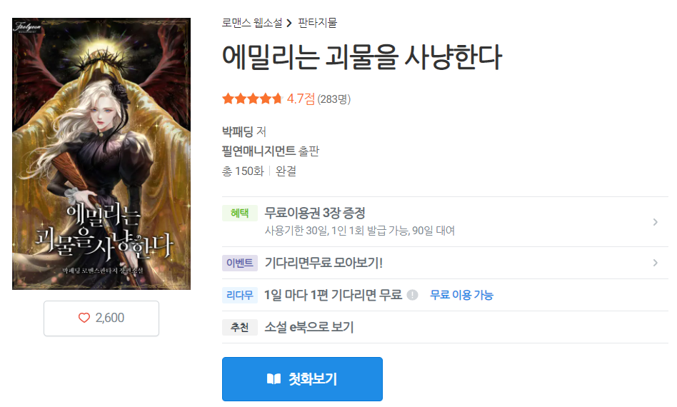
* 로맨스, 판타지, 만화, bl 기준 책 소개 페이지
화면명 | 책 소개 페이지
URL | https://ridibooks.com/books/606002362?_rdt_sid=home-general-hotrelease&_rdt_idx=5
Screen Dessription
1 | - 클릭 시 하트색이 채워지고 숫자가 올라가면서 위시가 되며 ‘선호작품에 등록되었습니다’ 를 팝업창에 출력 - 버튼이 활성화되있을 때 누르면 ‘선호작품에서 삭제되었습니다’ 를 팝업창에 출력 [design] 마우스 올리면 배경색이 #f2f4f5 됨
2 | - 이벤트 글자 클릭 시 이벤트 페이지로 이동 - 공지 글자 클릭 시 화살표 이미지가 뒤집어지면서 안보였던 내용이 보임 - 추천 글자 클릭 시 팝업창으로 추천책 나옴 - 자세히 알아보기 클릭 시 고객센터 페이지로 이동 [design] 마우스 올리면 배경색이 #f2f4f5 됨
3 | 클릭 시 책 보는 페이지로 이동 [design] 마우스 올리면 배경색이 #0077d9 됨
대여/ 선택대여 | - 리디캐시 및 포인트가 없을 때 클릭 시 결제하기 창이 띄워짐 - 캐시 및 포인트 있을 때 클릭 시 카트페이지로 이동 (이때 카트아이콘에 숫자가 생김) [design] 마우스 올리면 배경색이 #0077d9 됨
2
1
3

Slide 43
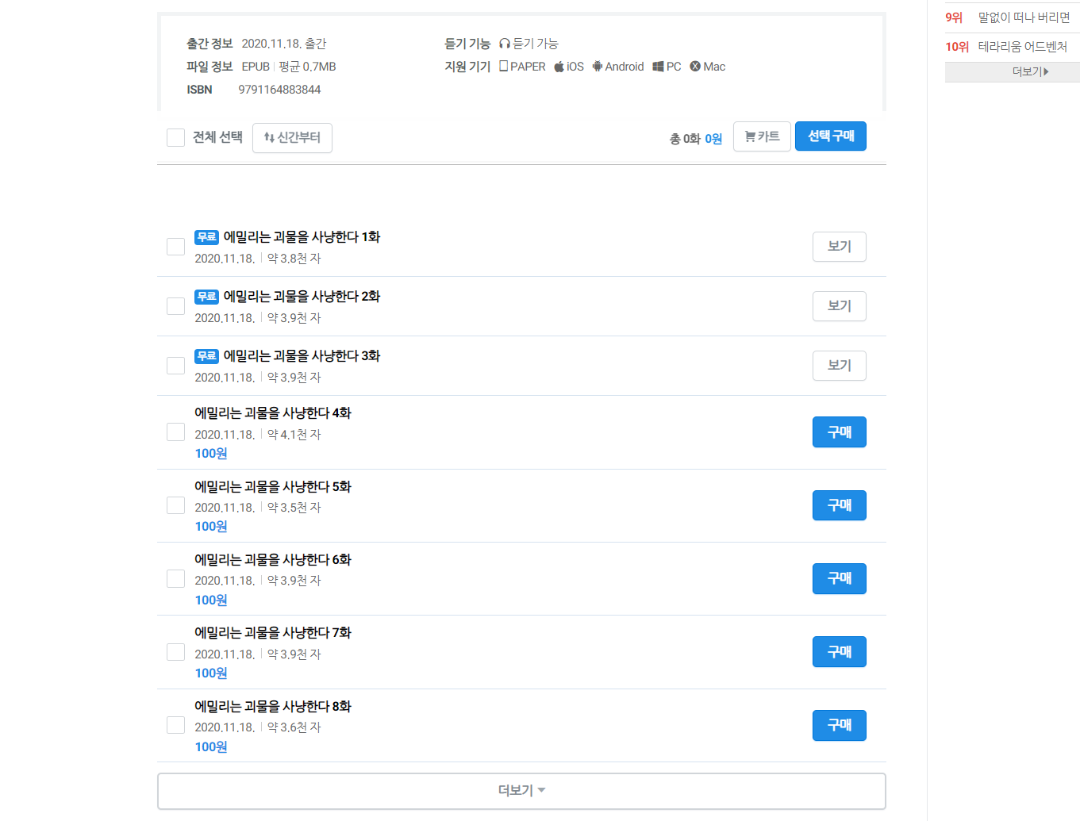
* 로맨스, 판타지, 만화, bl 기준 책 소개 페이지
화면명 | 책 소개 페이지
URL | https://ridibooks.com/books/606002362?_rdt_sid=home-general-hotrelease&_rdt_idx=5
Screen Dessription
1 | 클릭 시 하위 체크버튼이 다 선택됨 - 권수와 액수도 클릭 된 책의 개수마다 달라짐 [design] - 마우스 올리면 글자색은 #40474d 바뀌고 도형의 테두리색은 #808991 로 바뀜 - 활성화 된 글자는 #303538 색이 되고 도형 색은 #1f8ce6, 테두리색은 #0077d9 으로 바뀌고 도형 안에 체크 아이콘이 생김 - 전체 선택이나 책 클릭 시 책 부분들에 체크(위와 같은)가 되고 배경색이 #ebf6ff 됨 (전체 선택을 누르면 책 전체 다 효과가 적용됨)
2 | 클릭 시 신간부터 책이 정렬됨 [design] 마우스 올리면 배경색이 #f2f4f5 됨
3 | - 책 선택을 하고 클릭 시 ‘카트에 담았습니다’ 를 팝업창에 출력 - 활성화된 버튼 클릭 시 ‘카트에서 삭제되었습니다’ 를 팝업창에 출력 - 선택을 안하고 클릭시 ‘카트에 담을 책을 선택해주세요’ 를 팝업창에 출력 - 이미 담긴 책을 선택하고 클릭 시 ‘이미 카트에 담긴 책입니다’ 를 팝업창에 출력 [design] 마우스 올리면 배경색이 #f2f4f5 됨
4 | - 체크된 책이 있을 때 클릭 시 결제 페이지로 이동 - 체크된 책이 없을 때 클릭 시 ‘선택된 도서가 없습니다.’ 팝업창 뜸 [design] 마우스 올리면 배경색이 #0077d9 됨
3
4
1
2
5
6
7
8

Slide 44
* 로맨스, 판타지, 만화, bl 기준 책 소개 페이지
화면명 | 책 소개 페이지
URL | https://ridibooks.com/books/606002362?_rdt_sid=home-general-hotrelease&_rdt_idx=5
Screen Dessription
5 | 클릭 시 체크 표시 됨 [design] 마우스 올리면 배경색이 #f2f4f5 됨
6 | 클릭 시 책 보는 페이지로 이동 [design] 마우스 올리면 배경색이 #f2f4f5 됨
7 | 클릭 시 무료로 보기 팝업창 뜸 [design] 마우스 올리면 배경색이 #0077d9 됨
8 | 클릭 시 안보였던 내용 다 보임 [design] 마우스 올리면 배경색이 #f2f4f5 됨
3
4
1
2
5
6
7
8

Slide 45
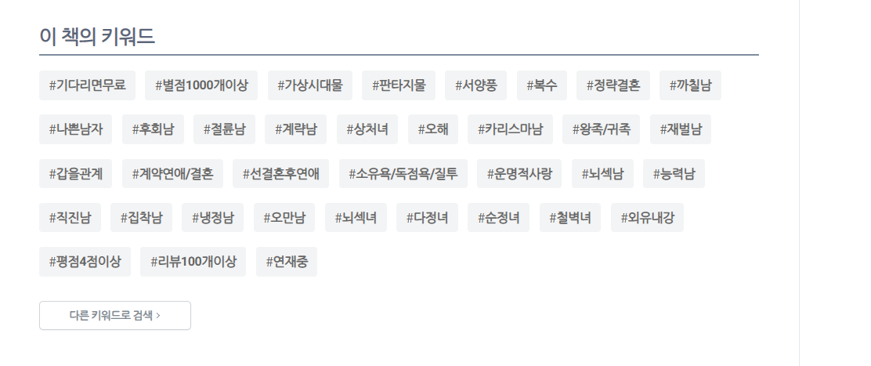
* 로맨스, 판타지, 만화, bl 기준 책 소개 페이지
화면명 | 책 소개 페이지
URL | https://ridibooks.com/books/606002362?_rdt_sid=home-general-hotrelease&_rdt_idx=5
Screen Dessription
1 | 클릭 시 키워드와 관련된 책이 나옴 [design] - 클릭 시 배경색이 바뀜 - 마우스를 올리면 배경색이 바뀜
2 | 클릭 시 키워드 페이지로 이동 [design] 다른 키워드로 검색에 마우스 올리면 배경색이 #f2f4f5 됨
1
2

Slide 46
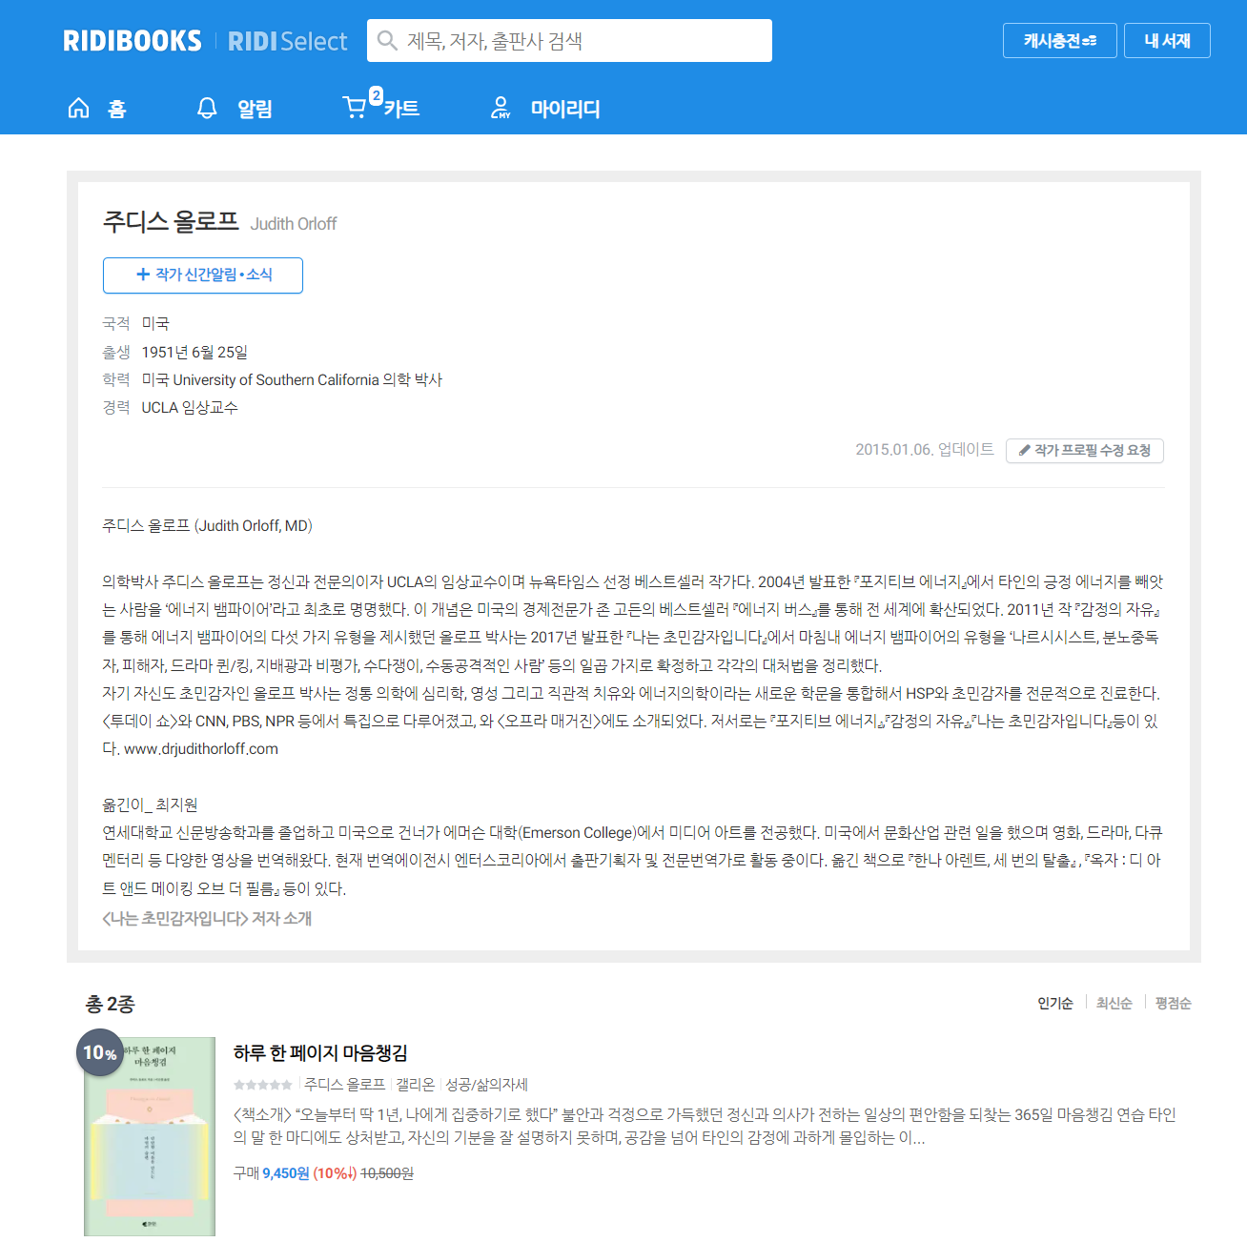
화면명 | 저자 소개 페이지
URL | https://ridibooks.com/author/6863
Screen Dessription
1 | 클릭 시 저자 소개 페이지로 이동 [design] - 마우스 올리면 글자색 #1f8ce6 - 마우스 포인터는 default
2 | - 클릭 시 ‘저자이름'의 신간이 출간되면 알림, 푸시, 이메일로 알려드립니다’ 라고 팝업창 뜸 - 활성화 된 버튼 클릭 시 ‘신간알림에서 삭제되었습니다.’ 라고 팝업창 뜸 [design] - 마우스 올리면 배경색 #ebf6f 됨 - 활성화 되면 작가 프로필 수정 요청 배경색과 글자색이 됨 - 활성화 됐을 때 마우스 올리면 배경색 #f2f4f5
3 | 클릭 시 프로필 수정하는 페이지로 이동 [design] 마우스 올리면 배경색이 #f2f4f5 됨
4 | 클릭 시 각 순으로 책이 정렬됨 [design] - 마우스 올리면 글자색 #333 - 활성화 된 글자색 #333
5 | 클릭 시 책 소개 페이지로 이동
6 | 클릭 시 저자 소개 페이지로 이동
7 | 클릭 시 출판사 검색 결과 페이지로 이동
1
2
3
4
5
6
7

Slide 47
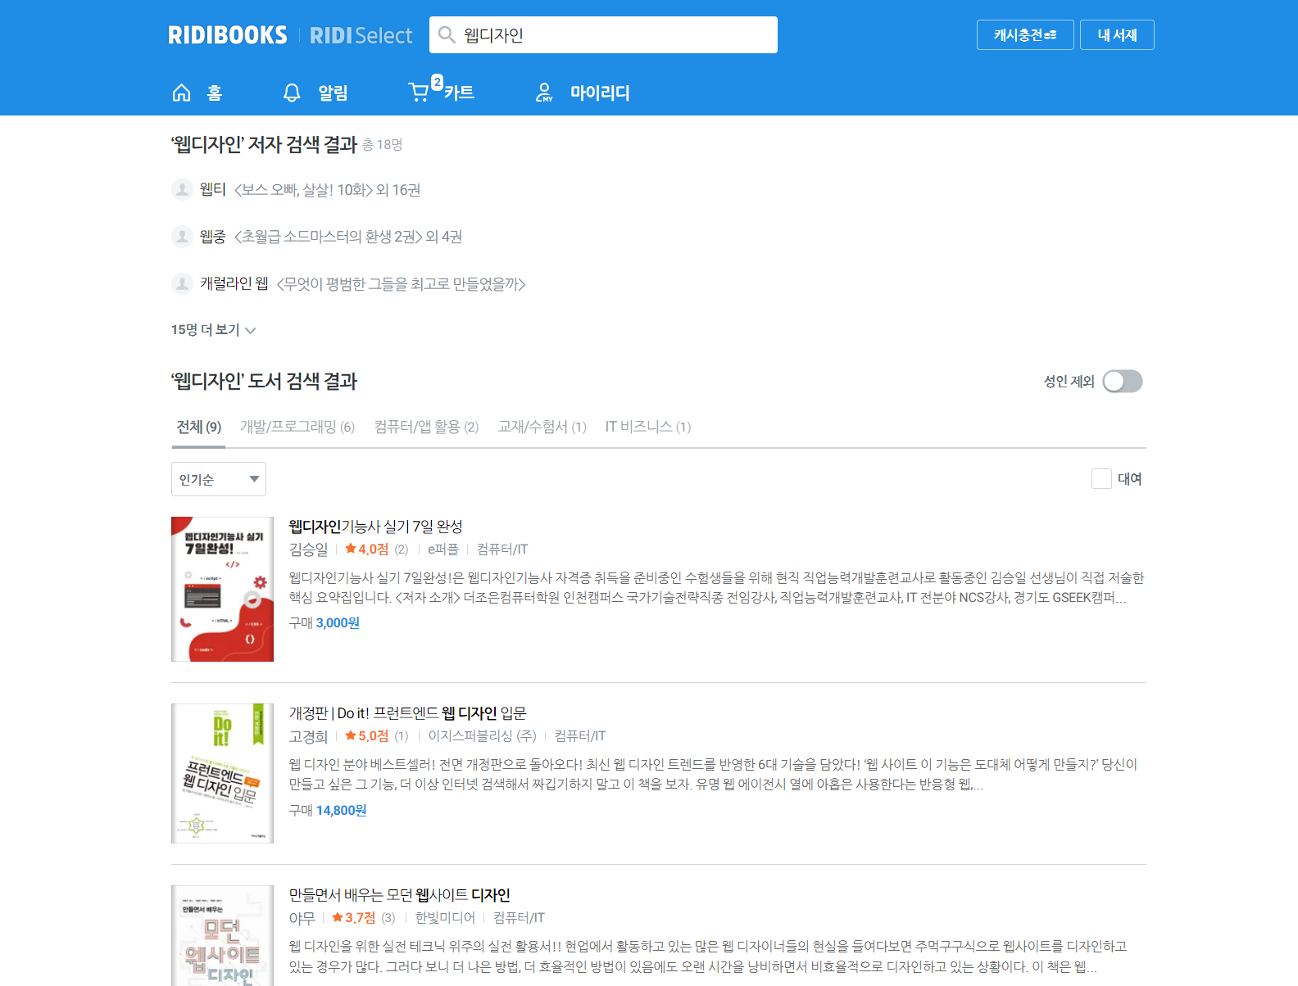
화면명 | 검색 결과 페이지
URL | https://ridibooks.com/search?q=%EC%9B%B9%EB%94%94%EC%9E%90%EC%9D%B8&adult_exclude=n
Screen Dessription
1 | 클릭 시 결과와 관련된 페이지로 이동 -결과가 많으면 3개까지만 노출함 [design] 마우스 올리면 배경색이 #f7fafc 됨
2 | 클릭 시 안보였던 검색 결과들이 다 보임 [design] 클릭 시 더보기 버튼이 사라지고 접기 버튼이 생김
3 | 클릭 시 메뉴와 관련된 책들이 정렬됨 [design] - 마우스 올리면 배경색이 rgba(0,0,0,0.5) 로 변함 - 클릭 시 글자색이 #636c73이 되고 밑줄 생김
4 | 클릭 시 선택할 수 있는 보기들이 나옴 - 선택을 하면 선택한 보기에 따라 책이 분류됨 [design] 마우스 올리면 배경색이 rgba(0,0,0,0.5) 로 변함
5 | 클릭 시 검색 결과에서 성인 컨텐츠를 제외시키고 보여줌 [design] 클릭 시 도형 바탕색이 #339cf2 로 바뀌고 원이 오른쪽으로 이동함
6 | 클릭 시 대여 가능한 책이 정렬됨 [design] - 마우스 올리면 배경색이 rgba(0,0,0,0.5) 로 변함 - 클릭 시 글자색 #303538, 도형색은 #1f8ce6, 테두리색은 #0077d9 가 되며 도형 안에 체크 아이콘이 생김
1
2
5
3
4
8
6
9
10
7

Slide 48
화면명 | 검색 결과 페이지
URL | https://ridibooks.com/search?q=%EC%9B%B9%EB%94%94%EC%9E%90%EC%9D%B8&adult_exclude=n
Screen Dessription
7 | 클릭 시 책 소개 페이지로 이동 [design] 마우스 올리면 이미지의 밝기가 어두워짐
8 | 클릭 시 책 소개 페이지로 이동 [design] 마우스 올리면 밑줄 생김
9 | 클릭 시 저자 소개 페이지로 이동 [design] 마우스 올리면 밑줄 생김
10 | 클릭 시 출판사 검색 결과 페이지로 이동 [design] 마우스 올리면 밑줄 생김
1
2
5
3
4
8
6
9
10
7

Slide 49
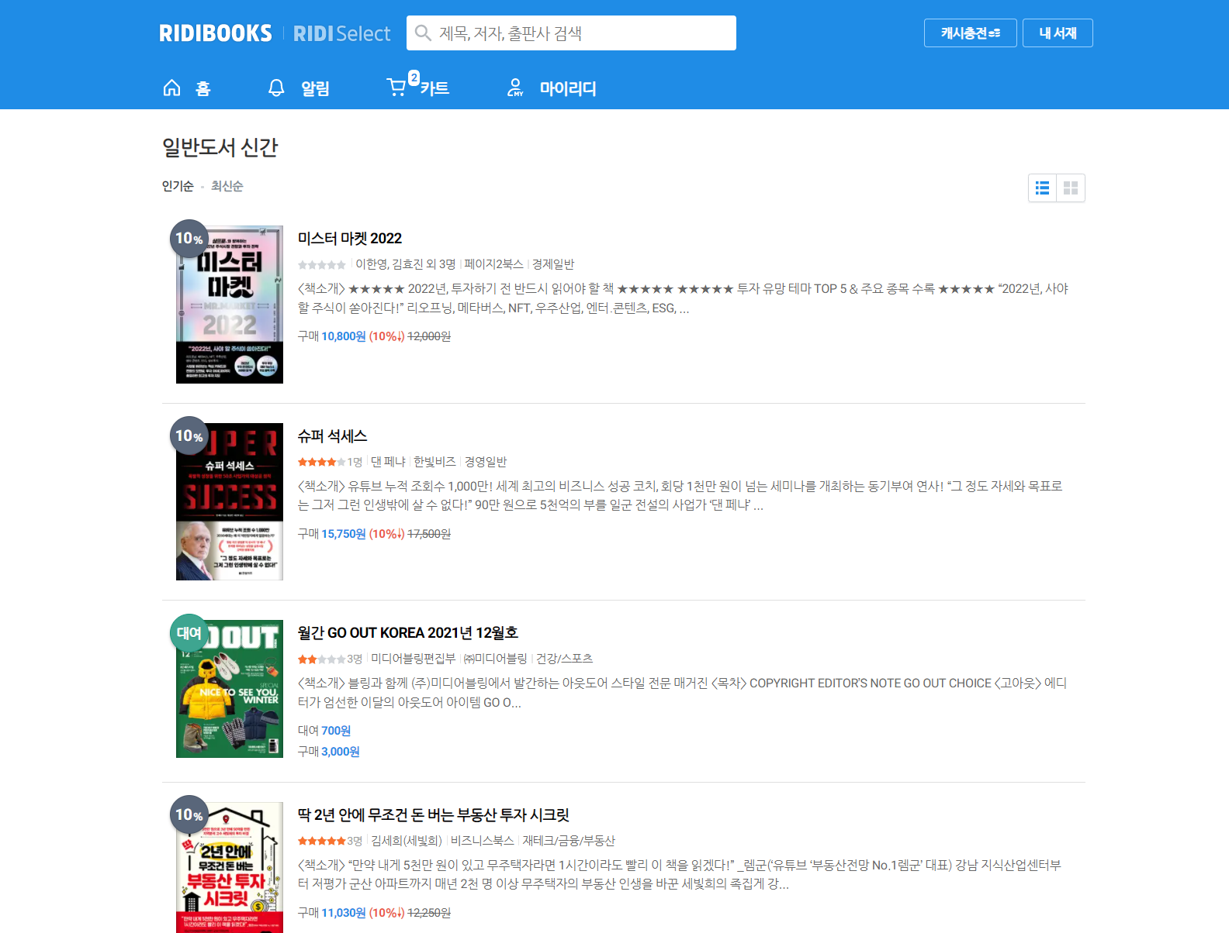
* 베스트 페이지도 똑같은 디자인 구성
화면명 | 신간 페이지
URL | https://ridibooks.com/new-releases/general
Screen Dessription
1 | 클릭 시 그 순으로 정렬된 페이지가 보임 [design] - 마우스 올리면 글자색이 #666 - 활성화 된 글자색은 #303538
2 | 클릭 시 아이콘의 목록 스타일로 변경됨 [design] - 클릭 시 색있는 아이콘으로 변경 - 활성화 안된 아이콘 색은 회색
3 | 클릭 시 책 소개 페이지로 이동
4 | 클릭 시 저자 소개 페이지로 이동
1
2
4
3

Slide 50
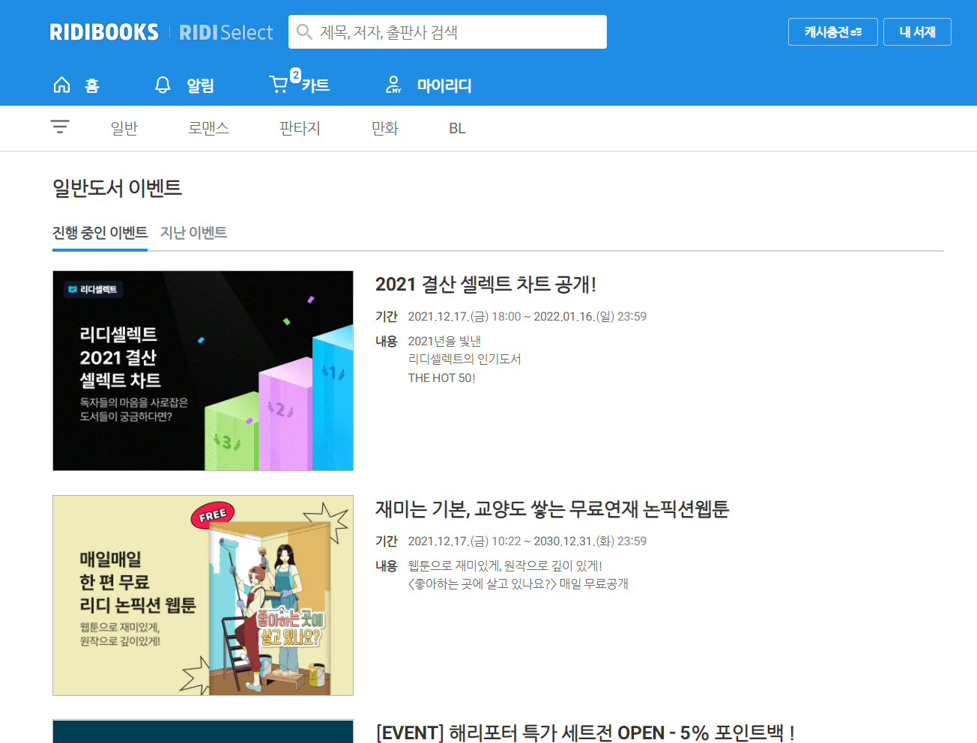
화면명 | 이벤트 페이지
URL | https://ridibooks.com/event/general
Screen Dessription
1 | 클릭 시 지난 이벤트 페이지로 이동 (진행 중인 이벤트 클릭 시 진행 중인 이벤트 페이지로 이동) [design] - 마우스 올리면 밑줄이 생기고 밑줄색과 글자색이 #636c73으로 바뀜 (활성화된 글자에 마우스를 올려도 적용됨) - 활성화 된 글자색은 #40474d가 되고 밑줄색은 #1f8ce6이 됨
2 | 클릭 시 해당 이벤트 페이지로 이동 [design] 마우스 올리면 테두리색이 #1f8ce6으로 됨
3 | 클릭 시 해당 이벤트 페이지로 이동 design] 마우스 올리면 글자색이 #1f8ce6으로 됨
1
2
3

Slide 51
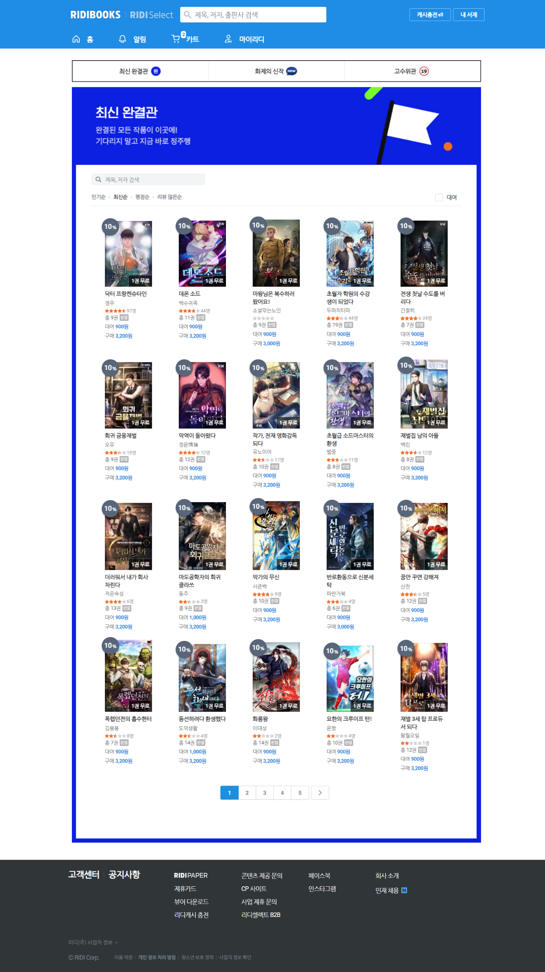
* 1권 무료관, 화제의 신작, 고수위관도 똑같은 디자인 구성
화면명 | 최신 완결관 페이지
URL | https://ridibooks.com/special-room/53
Screen Dessription
1 | 클릭 시 각각 페이지로 이동 [design] 마우스 올리면 글자색이 #1f8ce6 로 바뀜
2 | 검색을 할 수 있는 칸 - 검색어를 입력하고 엔터를 누르면 최신 완결관 검색 결과 페이지로 이동 [design] 클릭 시 글자색이 연해짐
3 | 검색어를 입력하면 생김 - 클릭 시 검색박스에 적힌 검색어와 x버튼이 사라짐 [design] 클릭 시 글자색이 돌아옴
4 | 클릭 시 각 순으로 책이 정렬됨 [design] - 마우스 올리면 글자색이 #666이 됨 - 활성화된 글자색은 #303538 이 됨
5 | 클릭 시 대여 가능한 책들이 정렬됨 [design] - 마우스 올리면 글자색은 #40474d 바뀌고 도형의 테두리색은 #808991 로 바뀜 - 클릭 시 글자는 #303538 색이 되고 도형 색은 #1f8ce6, 테두리색은 #0077d9 으로 바뀌고 도형 안에 체크 아이콘이 생김
6 | 클릭 시 책 소개 페이지로 이동
1
2
3
4
5
6

Slide 52
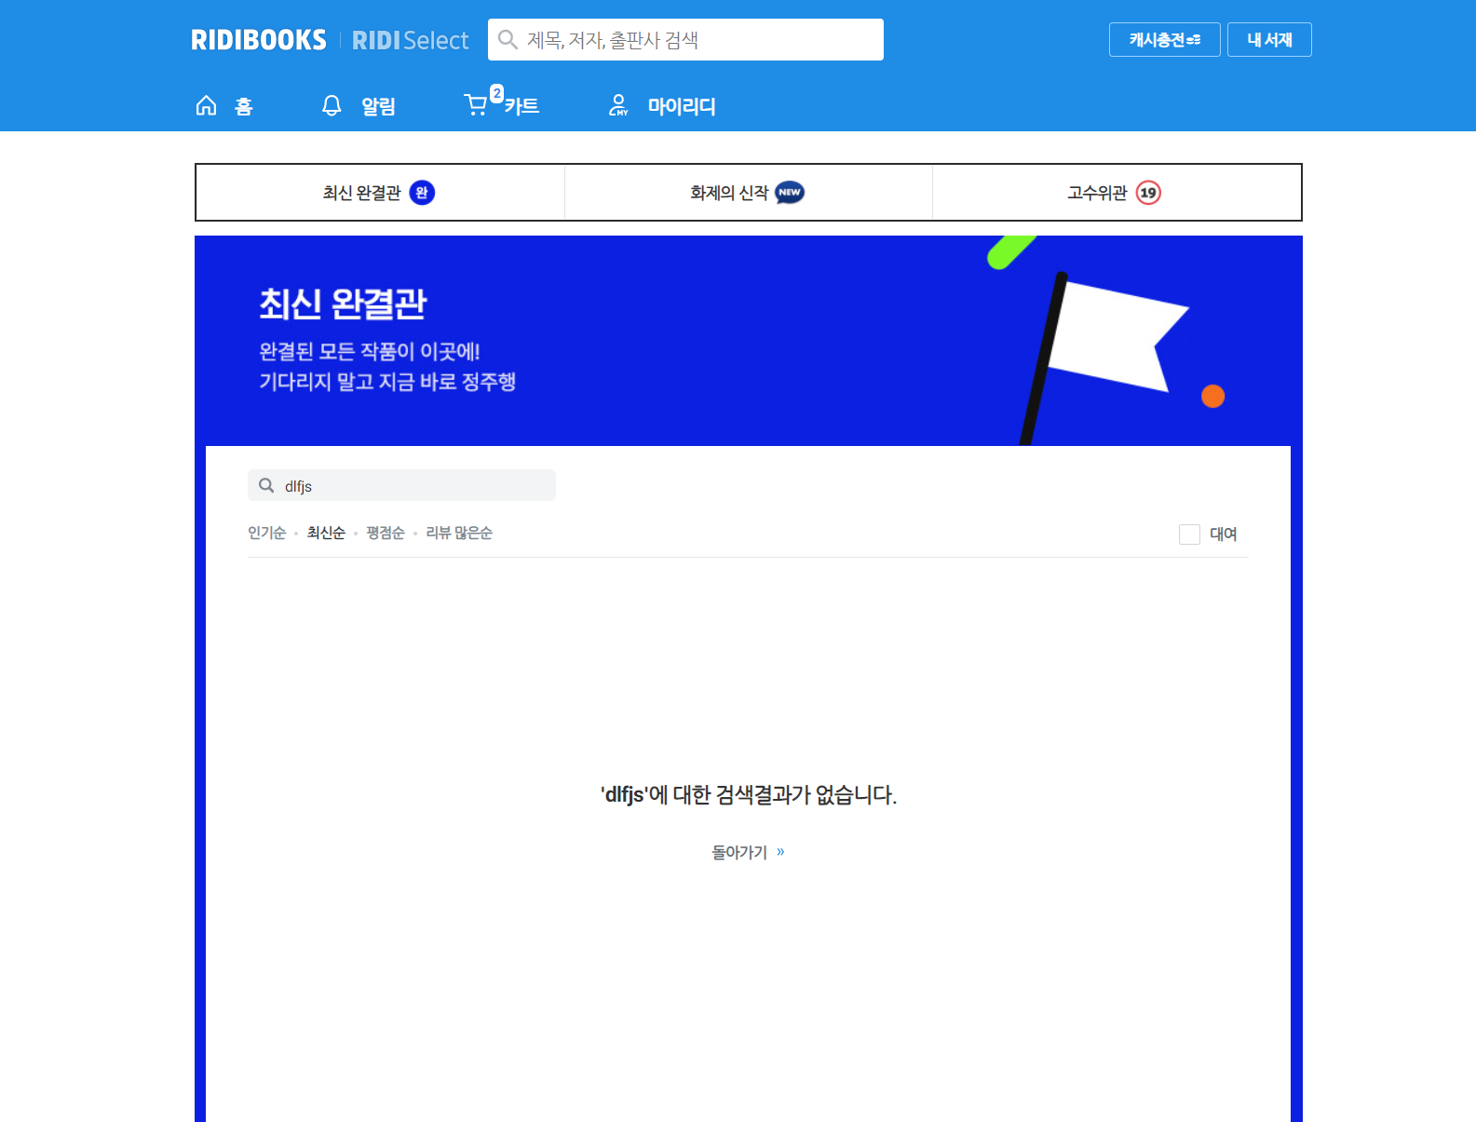
* 1권 무료관, 화제의 신작, 고수위관도 똑같은 디자인 구성
화면명 | 최신 완결관 페이지 (검색어가 안나올 때 페이지)
URL | https://ridibooks.com/special-room/53
Screen Dessription
1 | 클릭 시 최신 완결관 페이지로 이동 [design] 마우스 올리면 글자색이 #1f8ce6이 되고 화살표 사이의 여백이 넓어짐
1

Slide 53
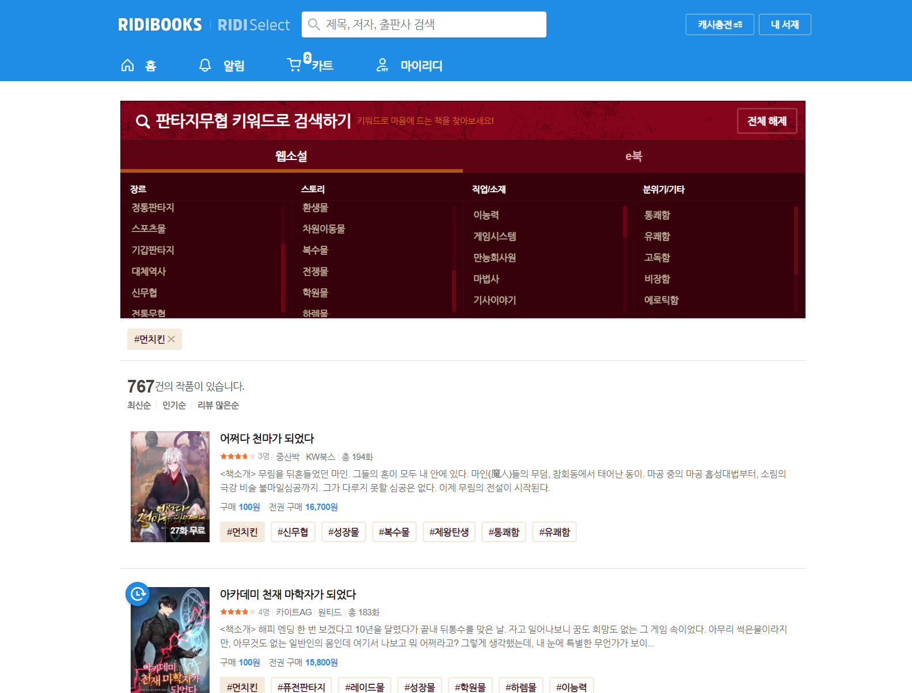
화면명 | 키워드 페이지
URL | https://ridibooks.com/keyword-finder/comic?order=recent&page=1&set_id=21
Screen Dessription
1 | 클릭 시 클릭된 타이틀 메뉴가 보임 (ex. e북 클릭 시 e북 메뉴가 보임) [design] - 마우스 올리면 글자색이 #fff - 클릭 시 글자색 #fff 되고 글자 아래에 밑줄 생김
2 | 클릭 시 아래에 키워드가 생기면서 클릭한 키워드가 포함된 책들도 정렬됨 [design] - 마우스 올리면 글자의 배경색이 변함 - 클릭 시 배경색과 글자색이 변함
3 | 클릭 시 활성화된 키워드들이 다 지워짐
4 | 클릭 시 키워드가 지워짐 [design] 마우스 올리면 배경색이 변함
5 | 클릭 시 각 순으로 책 정렬됨
6 | 클릭 시 책 소개 페이지로 이동
7 | 클릭 시 키워드가 추가됟면서 키워드가 포함된 책들로 정렬 [design] - 마우스 올리면 키워드 배경색 변함 - 활성화된 키워드는 배경색이 변함
3
1
2
4
5
6
7

Slide 54

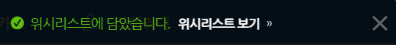
화면명
URL
Screen Dessription
1 | 클릭 시 각 페이지로 이동 [design] - 마우스를 올리면 배경색이 #f2f4f5 로 됨 - 활성화 된 버튼의 배경색은 #1a90df, 테두리색은 #0e7bc3, 글자색은 #fff, 커서는 default 가 됨
2 | 팝업창 - 팝업창이 띄워질땐 위에서 아래로 띄워지고 몇초 뒤 다시 위로 올라가면서 사라짐
1
2

Slide 55
개발일정 | 프론트엔드
대분류 | 중분류 | 소분류 | 12월 |  | 1월 |  |  |  | 2월 |  |  |  | 3월
 |  |  | 4주차 | 5주차 | 1주차 | 2주차 | 3주차 | 4주차 | 1주차 | 2주차 | 3주차 | 4주차 | 1주차
 |  |  | 12/22~12/26 | 12/27~1/2 | 1/3~1/9 | 1/10~1/16 | 1/17~1/23 | 1/24~1/30 | 1/31~2/6 | 2/7~2/13 | 2/14~2/20 | 2/21~2/27 | 2/28~3/4
회원가입 | 회원가입
 | 회원가입 정보입력
 | 인증 링크 메일 발송
 | 이메일 주소 수정
 | 가입 축하
 | 만 14세 미만 회원가입
로그인 | 로그인
 | 아이디 찾기
 | 비밀번호 재설정
성인인증 | 성인인증
메인페이지 | 첫페이지(일반)
 | 로맨스(=만화)
 | 판타지(=bl)
 | 검색결과
 | 푸터 | 고객센터
 |  | 안내사항
 |  | 제휴카드
 |  | 뷰어다운로드
 |  | 공지사항
내비게이션 | 알림
 | 카트 | 카트
 |  | 결제
 |  | 선물하기

Slide 56
개발일정 | 프론트엔드
대분류 | 중분류 | 소분류 | 12월 |  | 1월 |  |  |  | 2월 |  |  |  | 3월
 |  |  | 4주차 | 5주차 | 1주차 | 2주차 | 3주차 | 4주차 | 1주차 | 2주차 | 3주차 | 4주차 | 1주차
 |  |  | 12/22~12/26 | 12/27~1/2 | 1/3~1/9 | 1/10~1/16 | 1/17~1/23 | 1/24~1/30 | 1/31~2/6 | 2/7~2/13 | 2/14~2/20 | 2/21~2/27 | 2/28~3/4
내비게이션 | 마이리디 | 마이리디
 |  | 정보변경 전
 |  | 정보 변경
 |  | 회원탈퇴
카테고리 | 카테고리 목록
 | 카테고리
책 상세페이지 | 일반
저자 프로필 | 저자 프로필
퀵 메뉴 | 신간(=베스트)
 | 이벤트
 | 이벤트 상세페이지
 | 최신완결관(=1권 무료관)
 | 키워드

